Slide 1


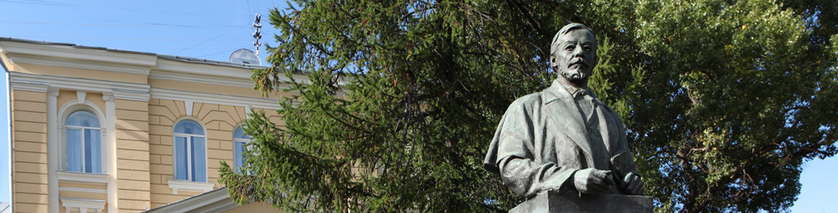
Ерощенко Н.Н., Кирюшин А.Н.
Министерство Здравоохранения Российской Федерации
Первый Московский Государственный Медицинский Университет
им. И.М.Сеченова
Концепция создания аналитического центра токсикологии и прогнозирования

Slide 2

Кафедра аналитической токсикологии, фармацевтической химии и фармакогнозии
Центральная химико-токсикологическая лаборатория

Slide 3
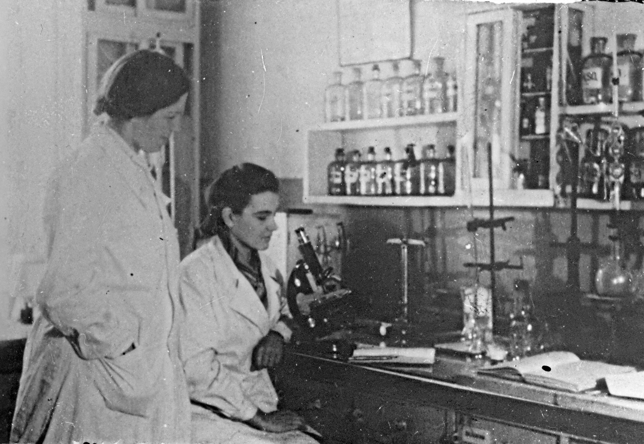

История
Кафедра судебной химии организована
в 1919 г.
Лаборатория по аналитическому определению наркотических и других одурманивающих средств в биологических жидкостях человека была создана
в Первом ММИ им И.М. Сеченова в 1986 г.,
а в 1989 г. была переименована в Центральную химико-токсикологическую лабораторию.

Slide 4
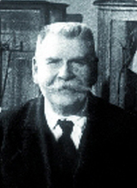
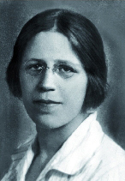
Предыдущие руководители кафедры
Профессор А.В. Степанов
(1872–1946)
Профессор М.Д. Швайкова
(1905–1978)
Деятельность руководителей кафедры профессора. А.В.Степанова и
профессора. М.Д. Швайковой сыграли огромную роль в развитии судебной химии и аналитической токсикологии в нашей стране.

Slide 5

1919 г. Кафедра судебной химии Химико-фармацевтического факультета Второго Московского Государственного Университета.
1936 г. Кафедра судебной химии Московского фармацевтического института.
1958 г. Кафедра судебной химии Первого Московского Медицинского Института им. И.М.Сеченова. С1964 г. Кафедра токсикологической химии.
МГМУ
2004 г. Кафедра аналитической и судебно-медицинской токсикологии Первой Московской Медицинской Академии им. И.М.Сеченова.
За 96-летнюю историю существования, название кафедры менялось несколько раз.
2012 г. Кафедра аналитической токсикологии, фармацевтической химии и фармакогнозии Первого Московского Государственного Медицинского Университета им. И.М.Сеченова.
С 1929 по 1936 г. был перерыв в подготовке специалистов.
Прошло 29 лет с момента образования Центральной химико-токсикологической лаборатории (ЦХТЛ) в Первой Московской Медицинской Академии им. И.М.Сеченова, являющейся одним из самых престижных учебных заведений и признанным во всем мире медицинском учреждения с 250-летним опытом работы.

Slide 6
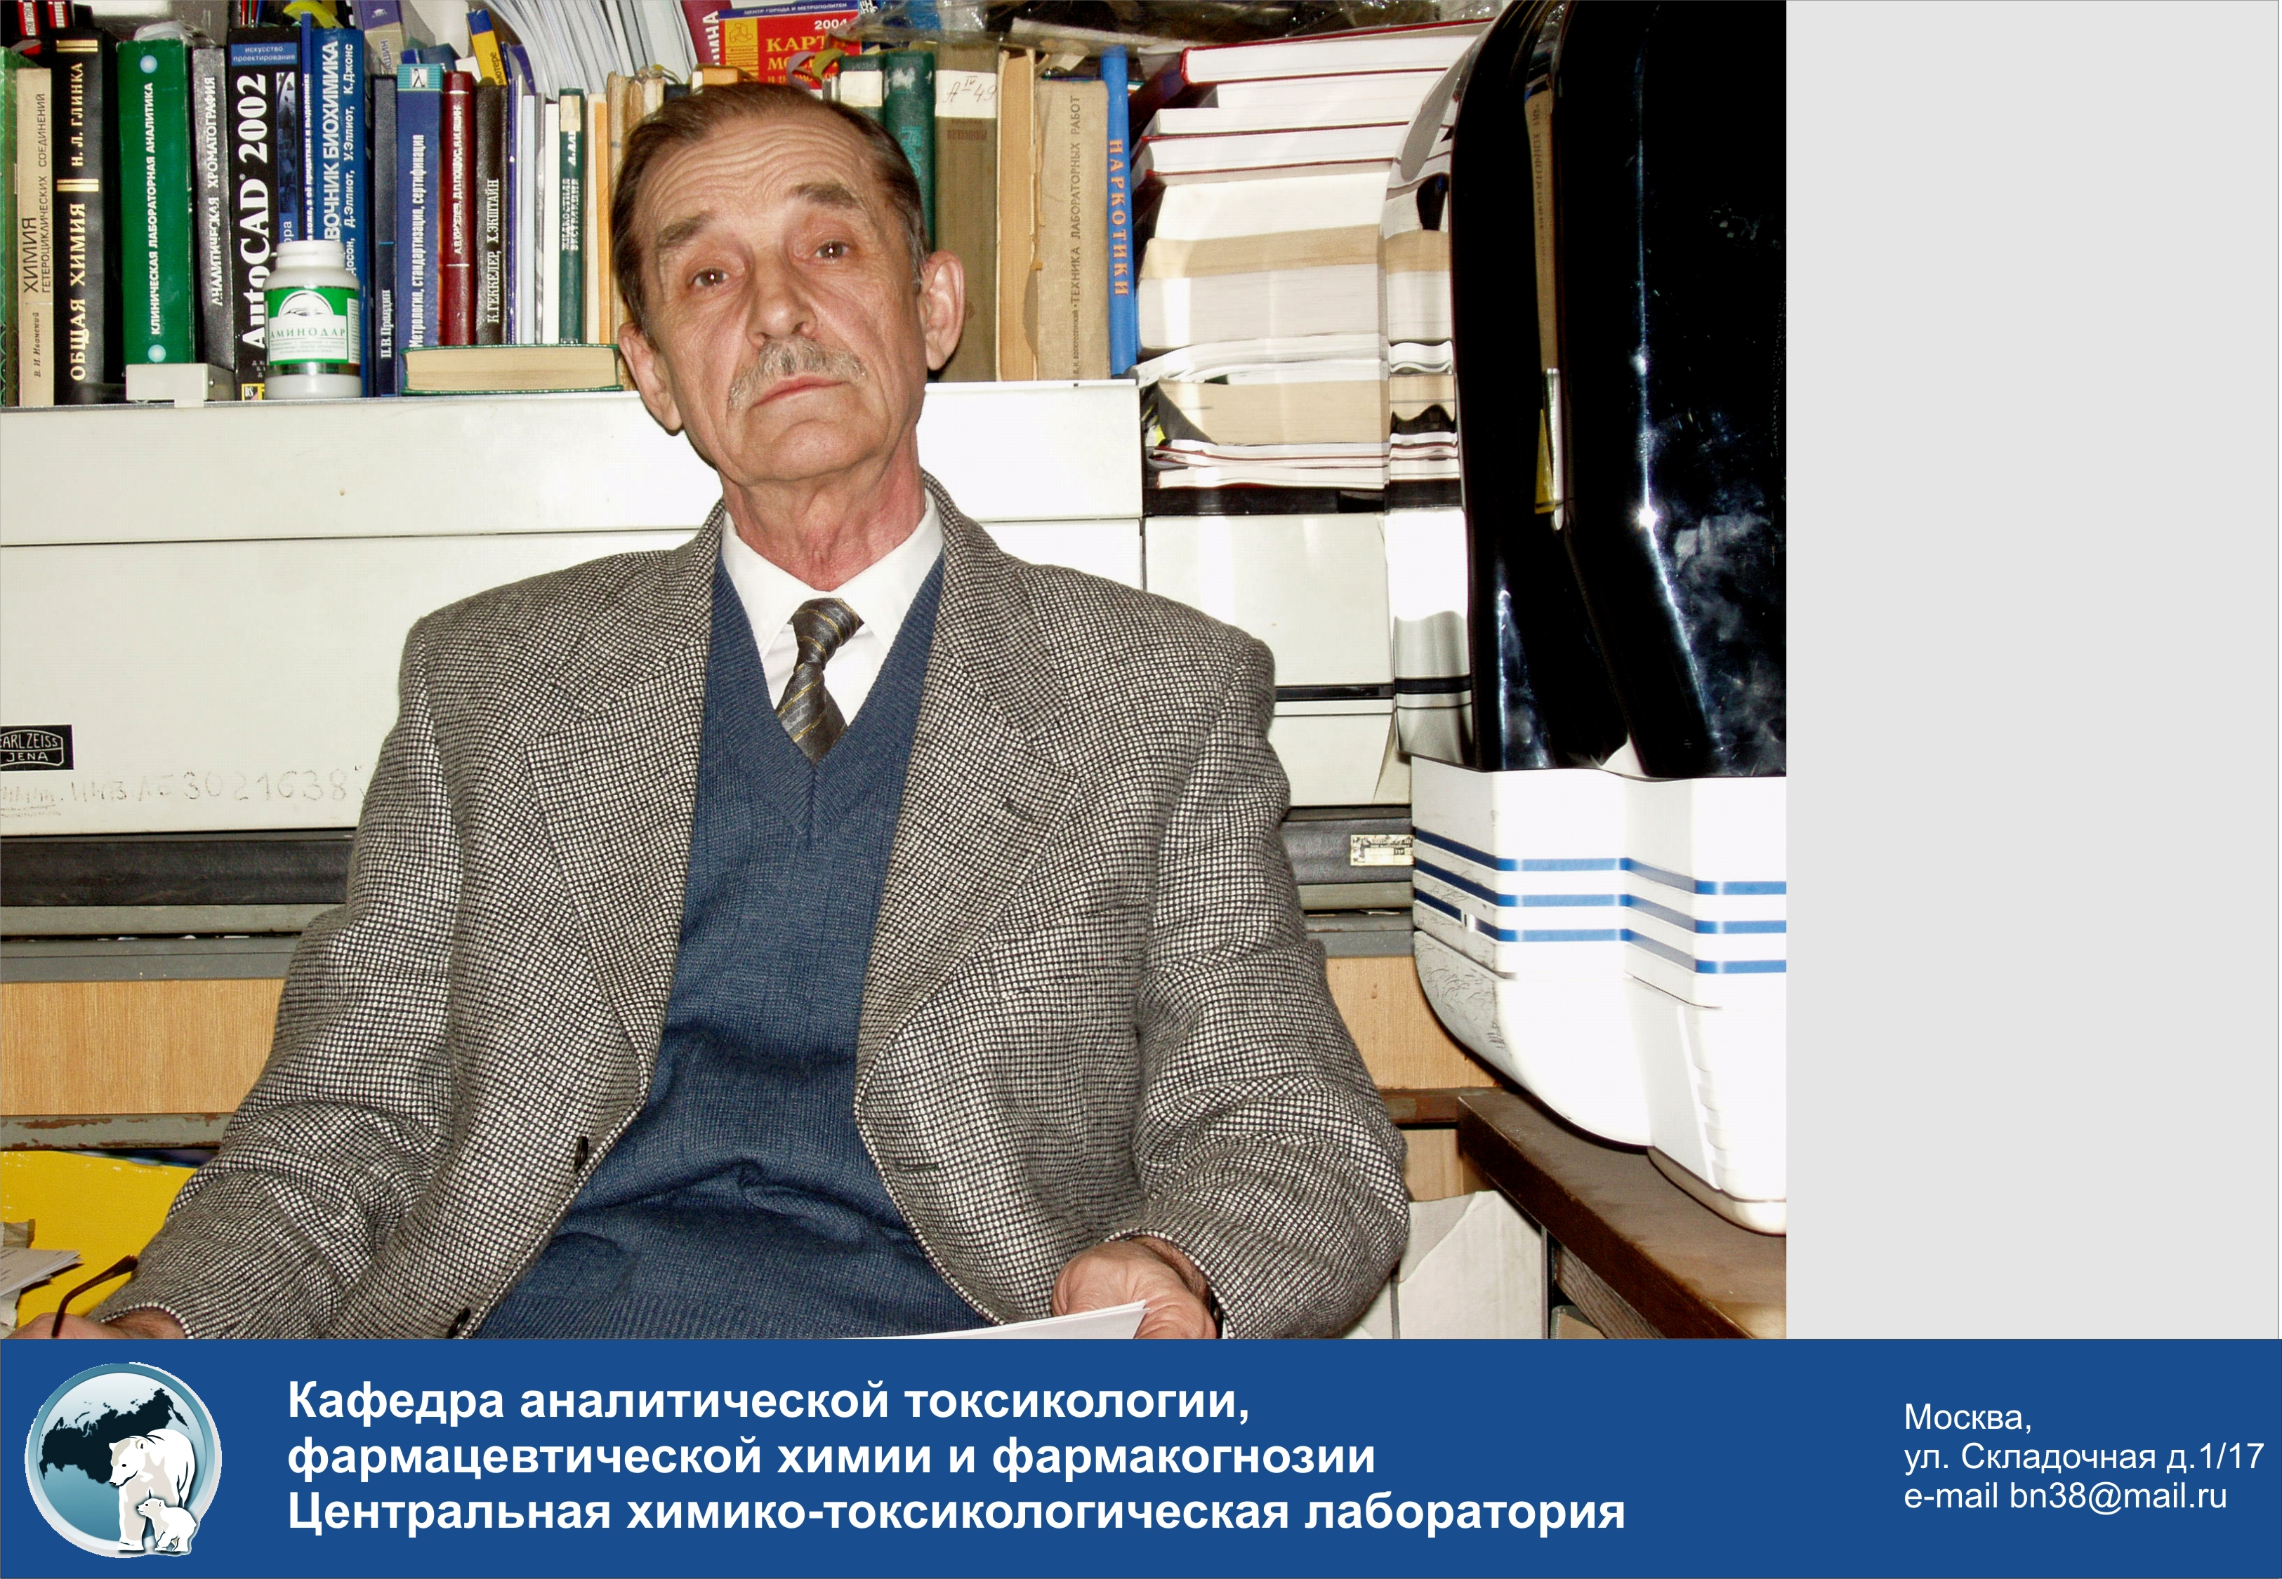
Под руководством профессора
Б.Н. Изотова были успешно решены задачи, поставленные перед Центральной Химико-токсикологической лабораторией (ЦХТЛ) по созданию отрасли региональных лабораторий, разработке и внедрению новых аналитических методов обнаружения наркотических средств и психотропных веществ.
Заведующий кафедрой и ЦХТЛ
Профессор Б.Н. Изотов

Slide 7
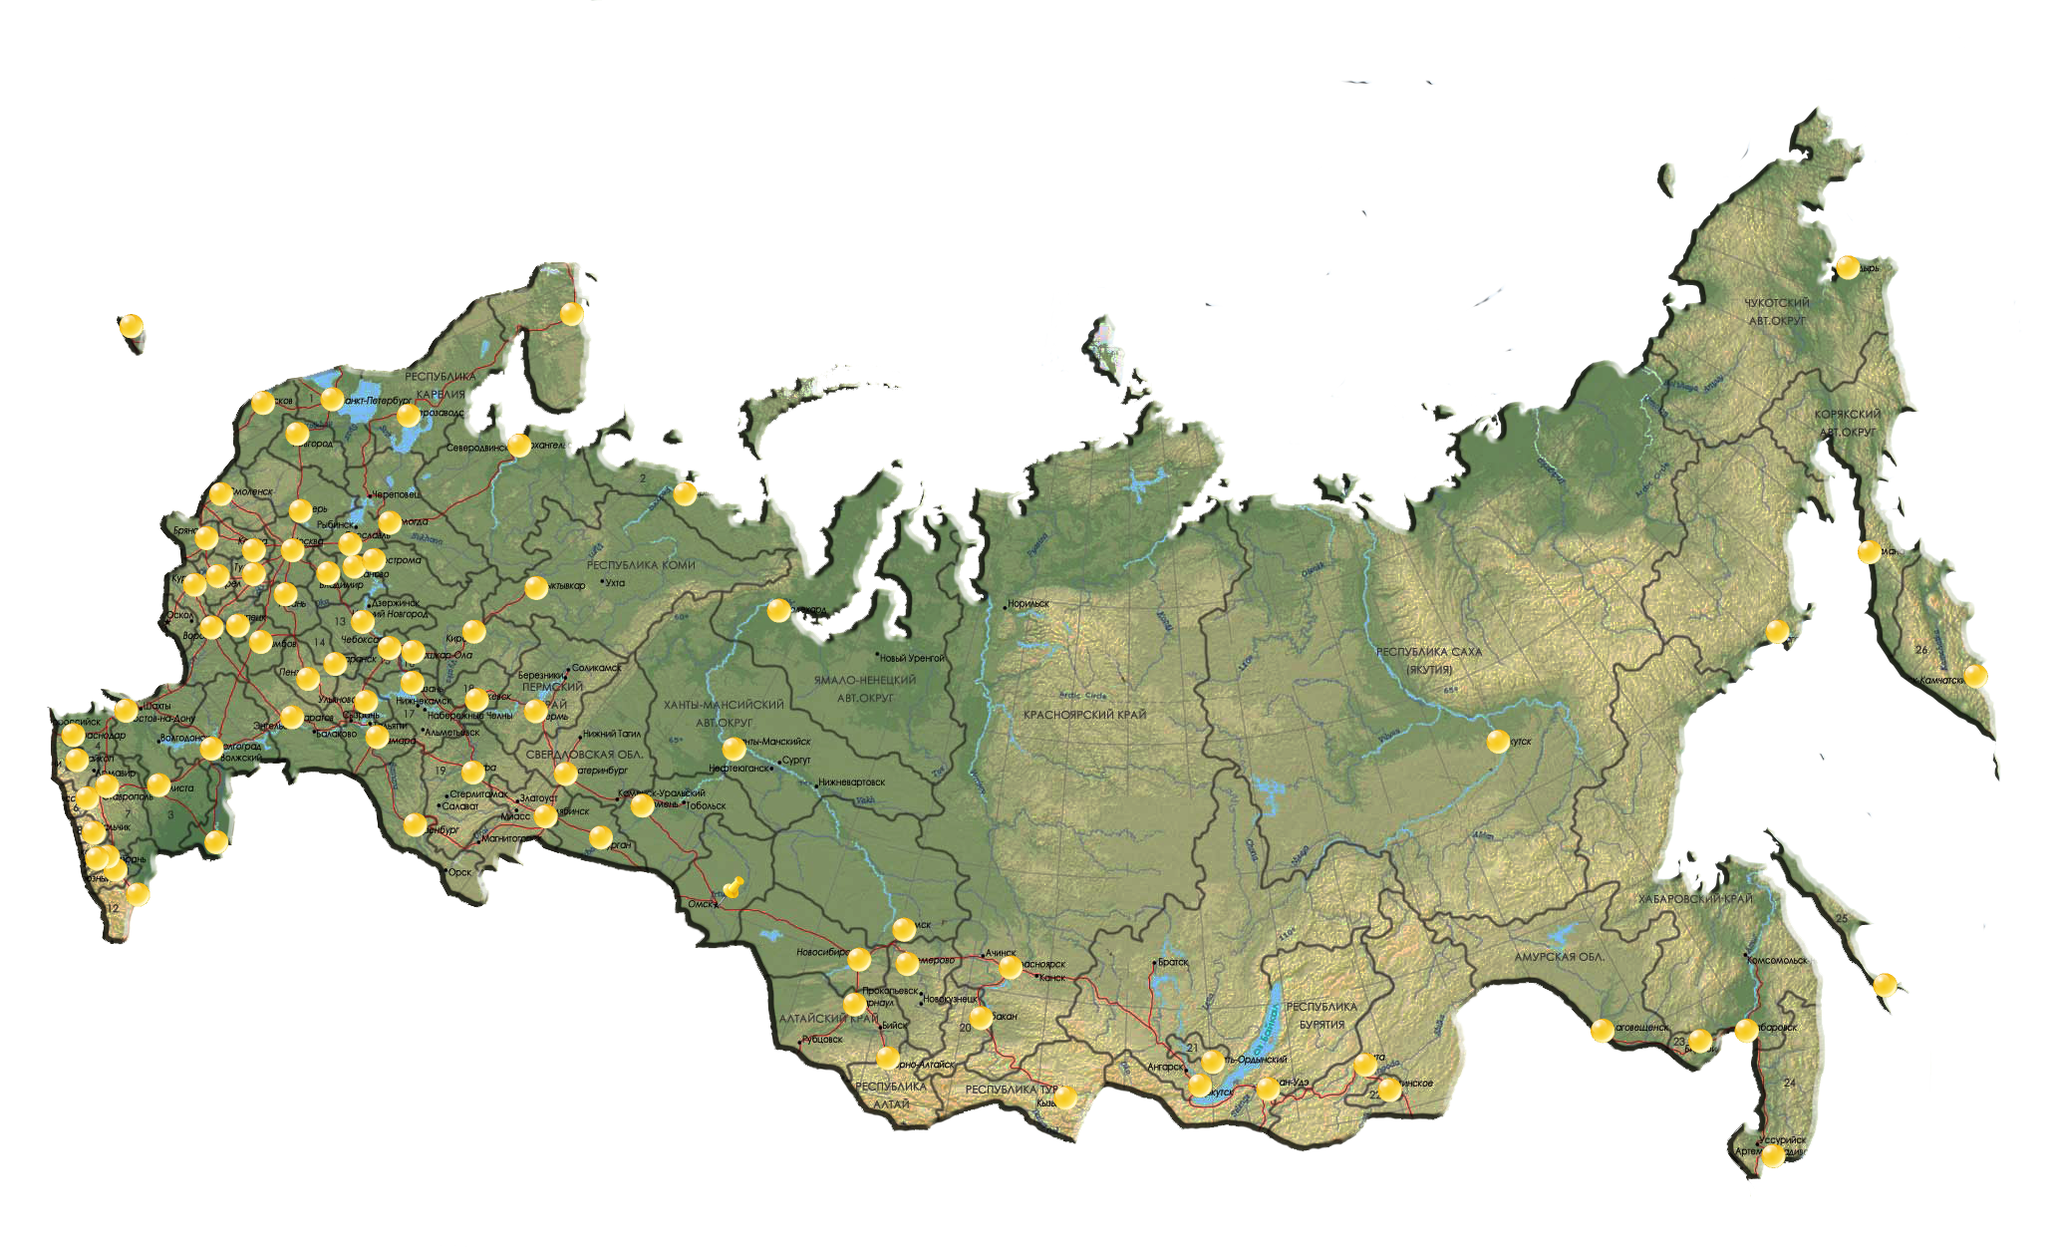
Региональные химико-токсикологические лаборатории
В настоящее время в РФ действует 87 химико-токсикологических лабораторий в которых проводится все виды исследований для обнаружения наркотических средств, психотропных веществ и их метаболитов.
Общее количество клинико-диагностических лабораторий, выполняющих исследования в области аналитической токсикологии более 500.

Slide 8
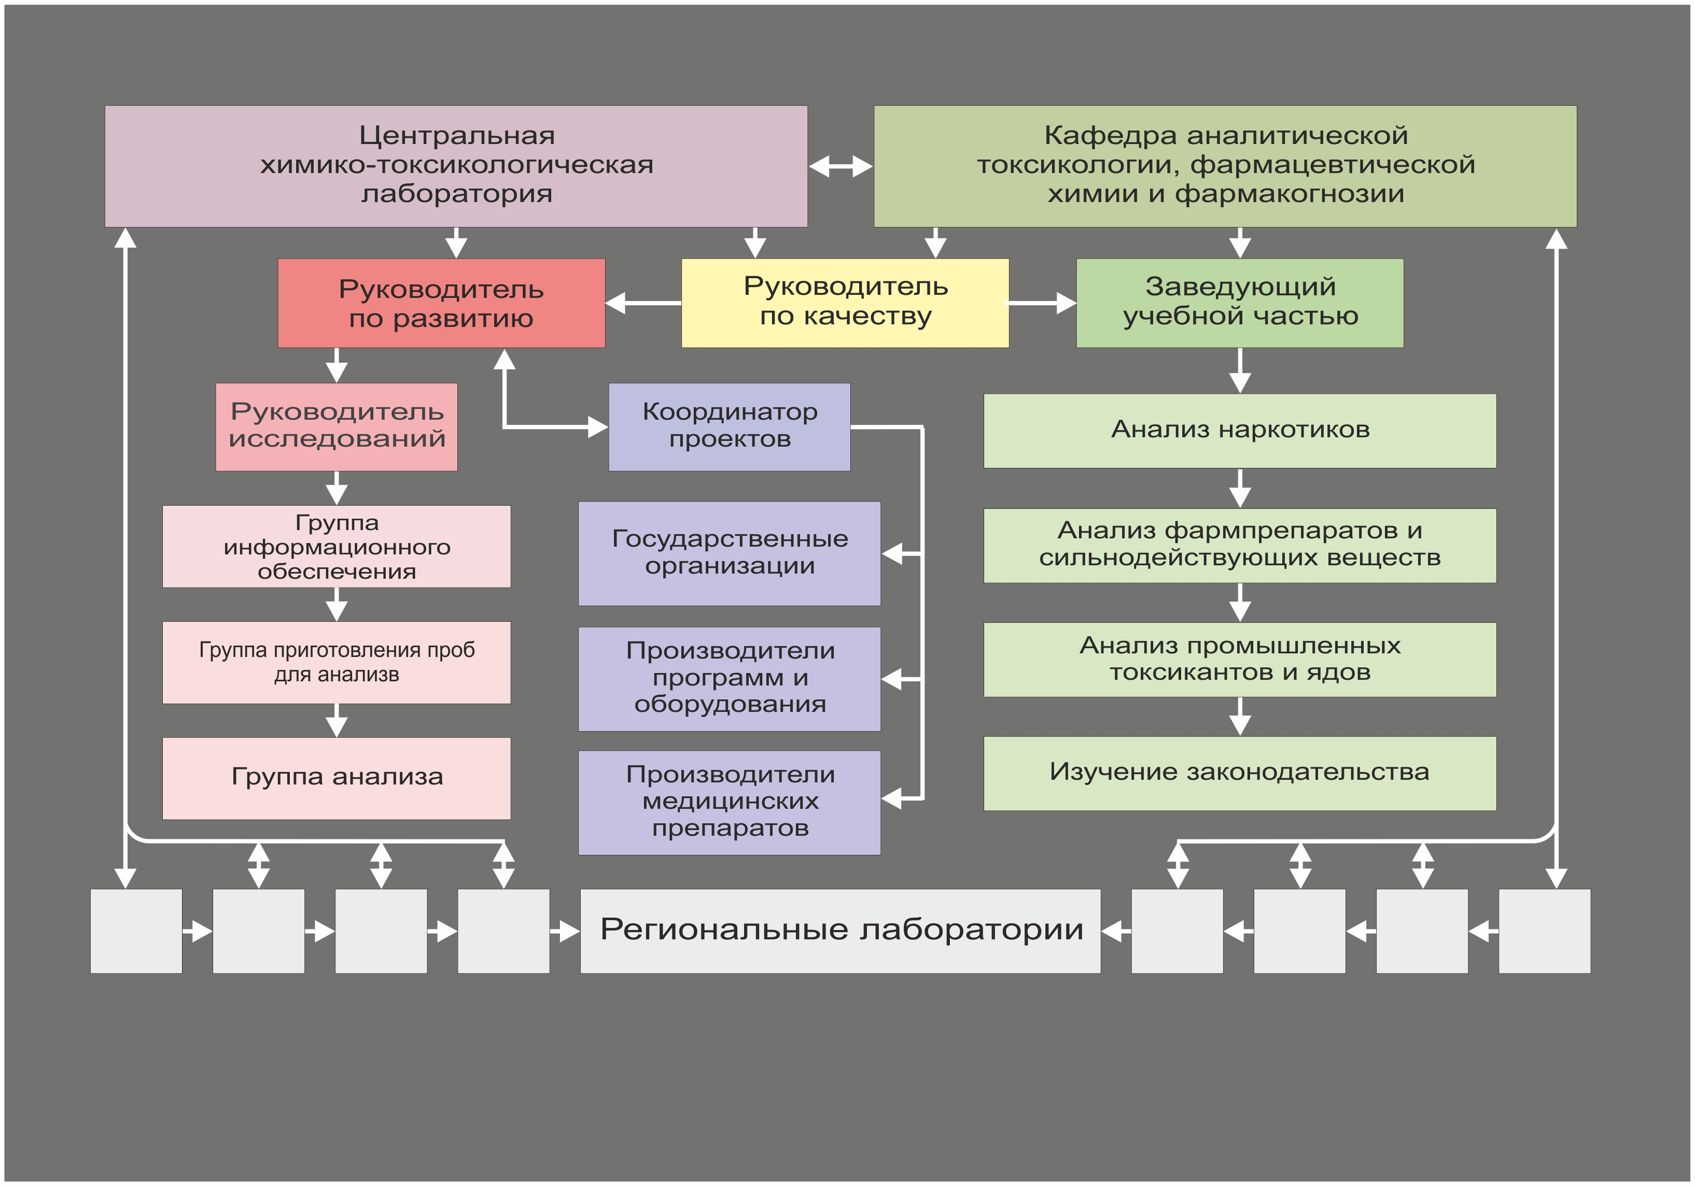
Организационная структура кафедры и ЦХТЛ

Slide 9
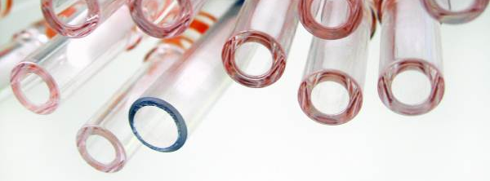

Соглашение между Правительством города Москвы и ГБОУ ВПО Первый МГМУ им. И.М. Сеченова Минздрава для выполнения работ согласно Постановлению Правительства города Москвы от 17.09.2014 г. № 536-ПП

Slide 10
Выполнение проекта по исследованию новых психоактивных веществ
В соответствии с техническим заданием получены следующие результаты:
1. Проведено исследование современных тенденций по распространению новых психоактивных веществ и оценки их свойств.
2. Выполнена оценка наиболее перспективных методов подготовки проб для выделения продуктов из состава смеси.
3. Осуществлено формирование базы данных спектральных характеристик новых синтетических психоактивных веществ.
4. Проведено исследование по отнесению средств, веществ и препаратов неизвестного происхождения к аналогам наркотических средств и психотропных веществ.
5. Разработаны методы анализа средств, веществ и препаратов неизвестного происхождения, изъятых из незаконного оборота органами исполнительной власти.

Slide 11
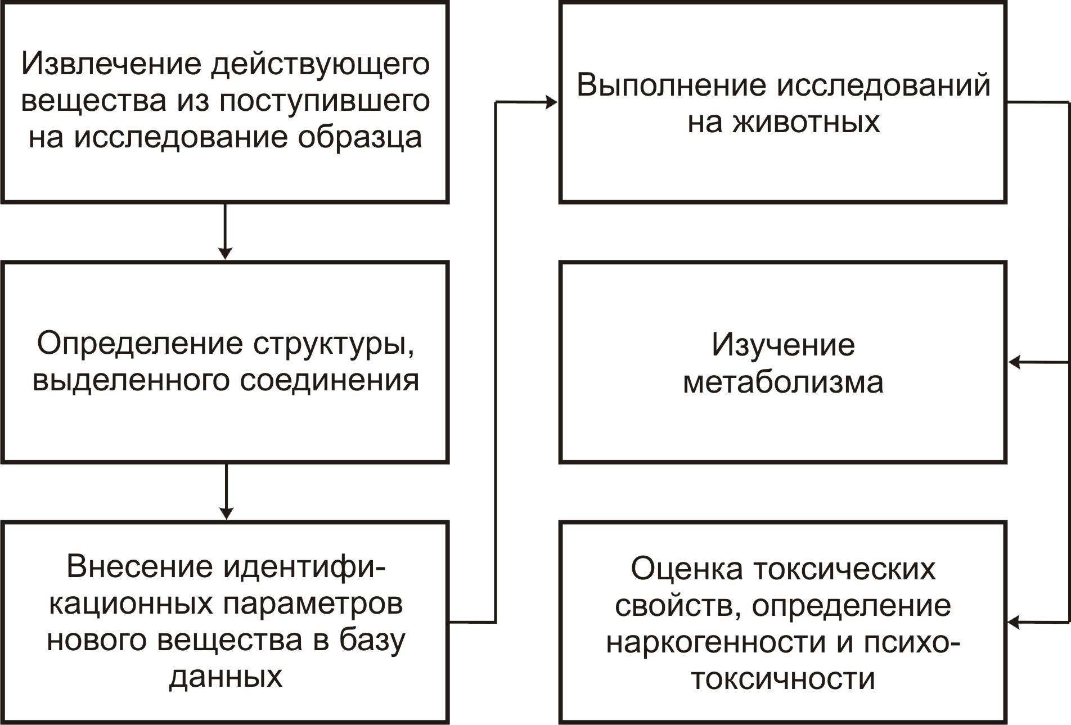
Схема исследования новых психоактивных веществ

Slide 12
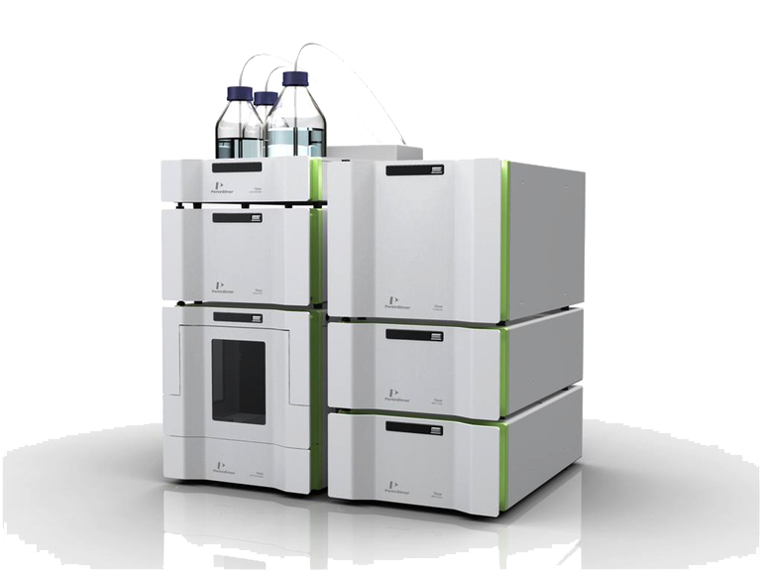
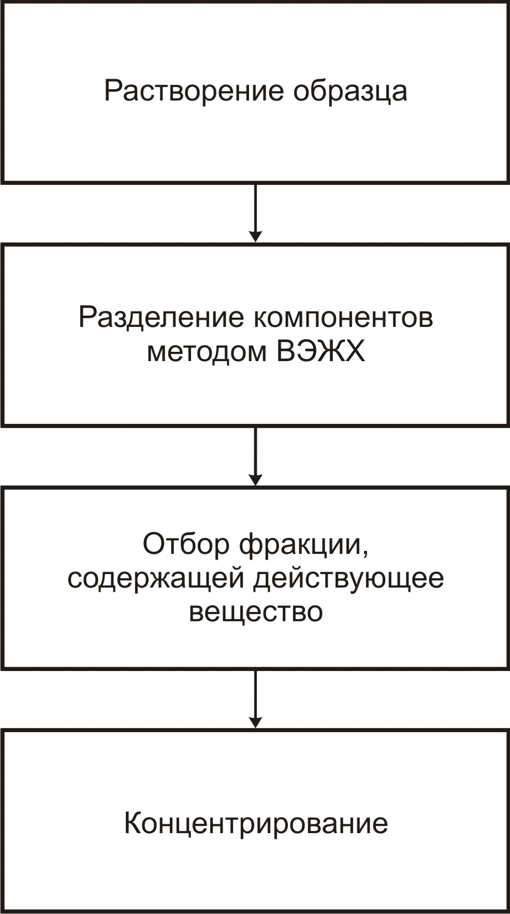
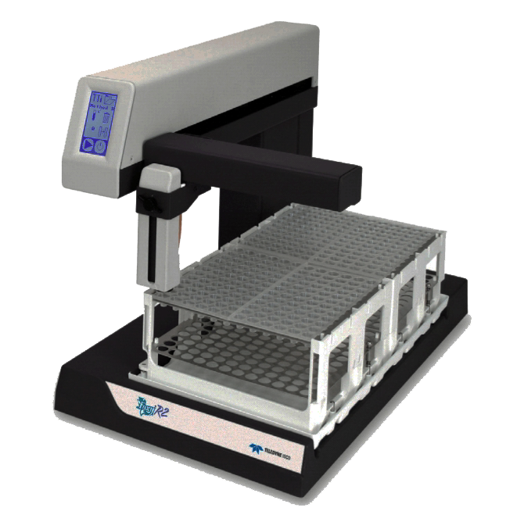
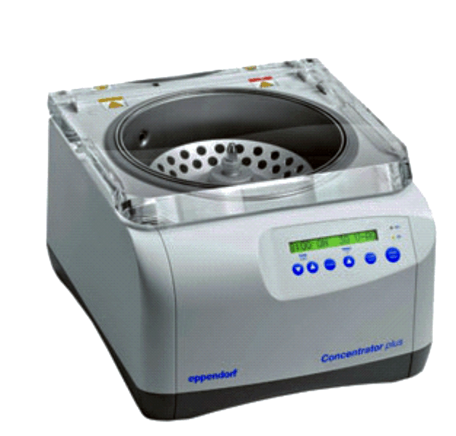
Выделение действующего вещества из образца
Коллектор фракций Gilson
ВЭЖХ Perkin Elmer Flexar FX20
Концентратор

Slide 13
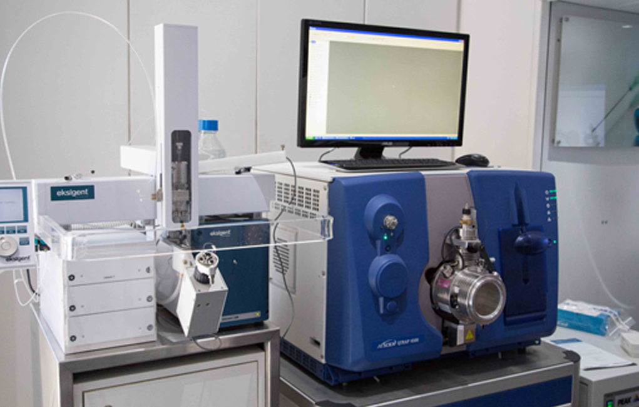
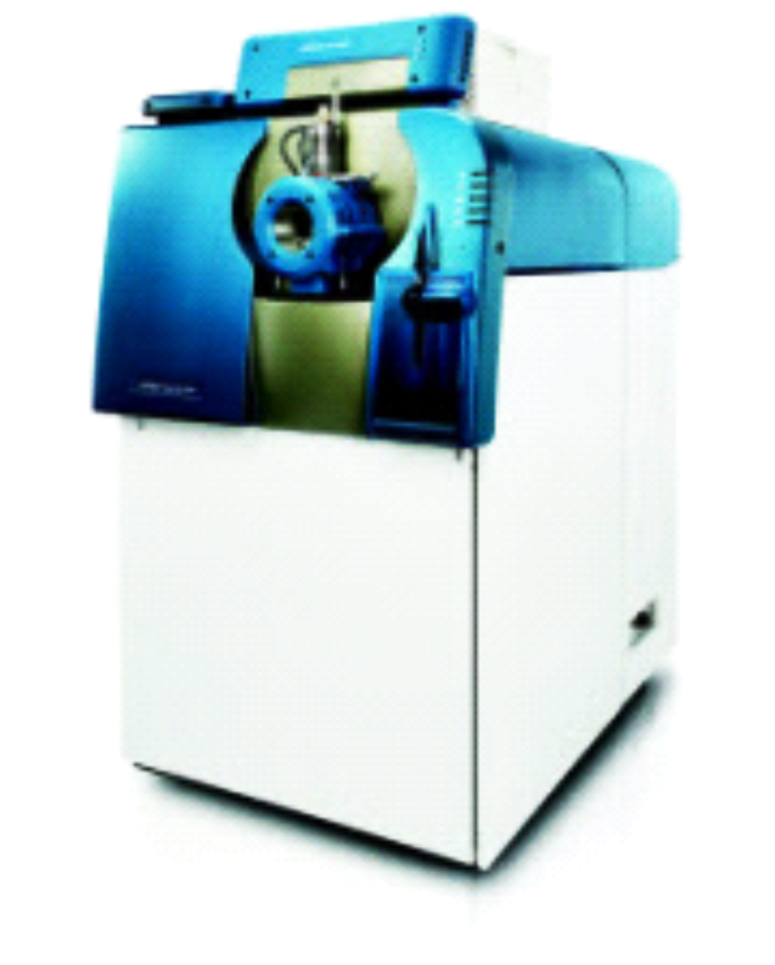
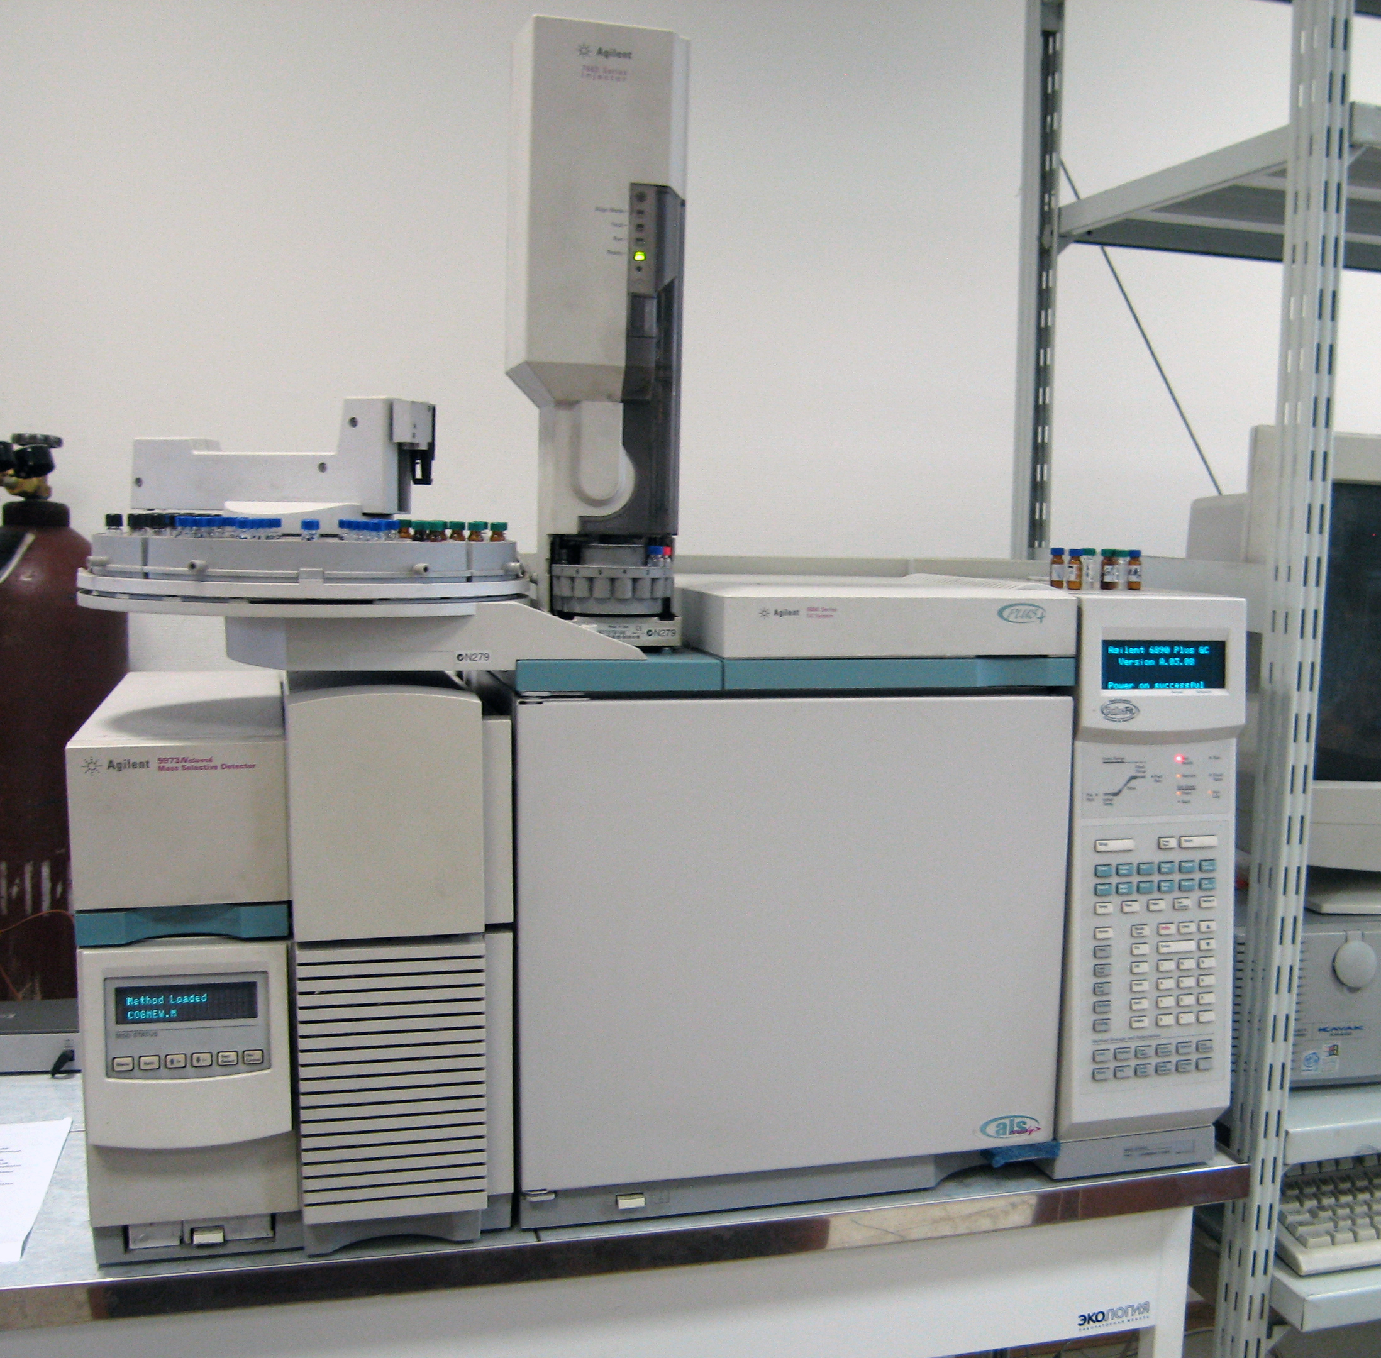
Определение структуры нового синтетического продута, исследование метаболизма
Аналитический комплекс ЦХТЛ основан на применении методов ГХ/МС, ВЭЖХ/МС/МС.
Определение структуры нового психоактивного вещества.
Исследование метаболизма. Анализ образов физиологических жидкостей и тканей лабораторных животных, а также образцов мочи потребителей новых психоактивных веществ.
Разработанные методики и масс спектры будут передаваться в региональные лаборатории страны.
Масс-спектрометр высокого разрешения AB SCIEX QTOF 6600

Slide 14
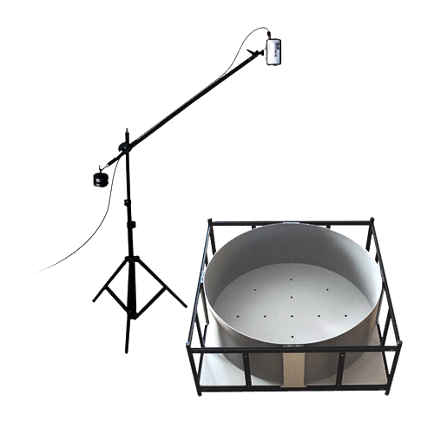
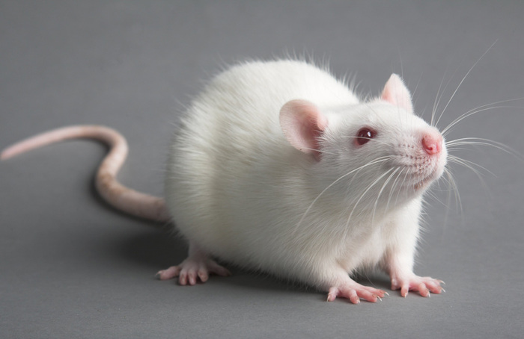
Определение наркогенности и психотоксичности
1. Определение токсичности (LD15, LD50, LD85) на лабораторных животных при способе введения веществ максимально приближенном к реальному пути поступления в организм человека, с учетом особенностей лабораторных животных и физико-химических свойств исследуемых соединений.
2. Определение психотоксичности веществ на основе оценки анальгетической и галлюциногенной активности при выявлении у лабораторных животных признаков изменения поведения по нескольким показателям.
3. Определение наркогенности по реакции лабораторных животных на звуковой раздражитель при длительном введении 1/10 дозы LD50 с использованием различных способов введения, а также установление наличия аддиктивного потенциала у исследуемых соединений.

Slide 15
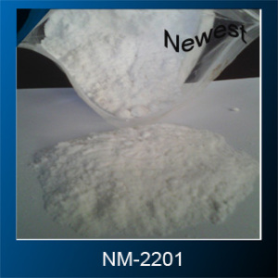
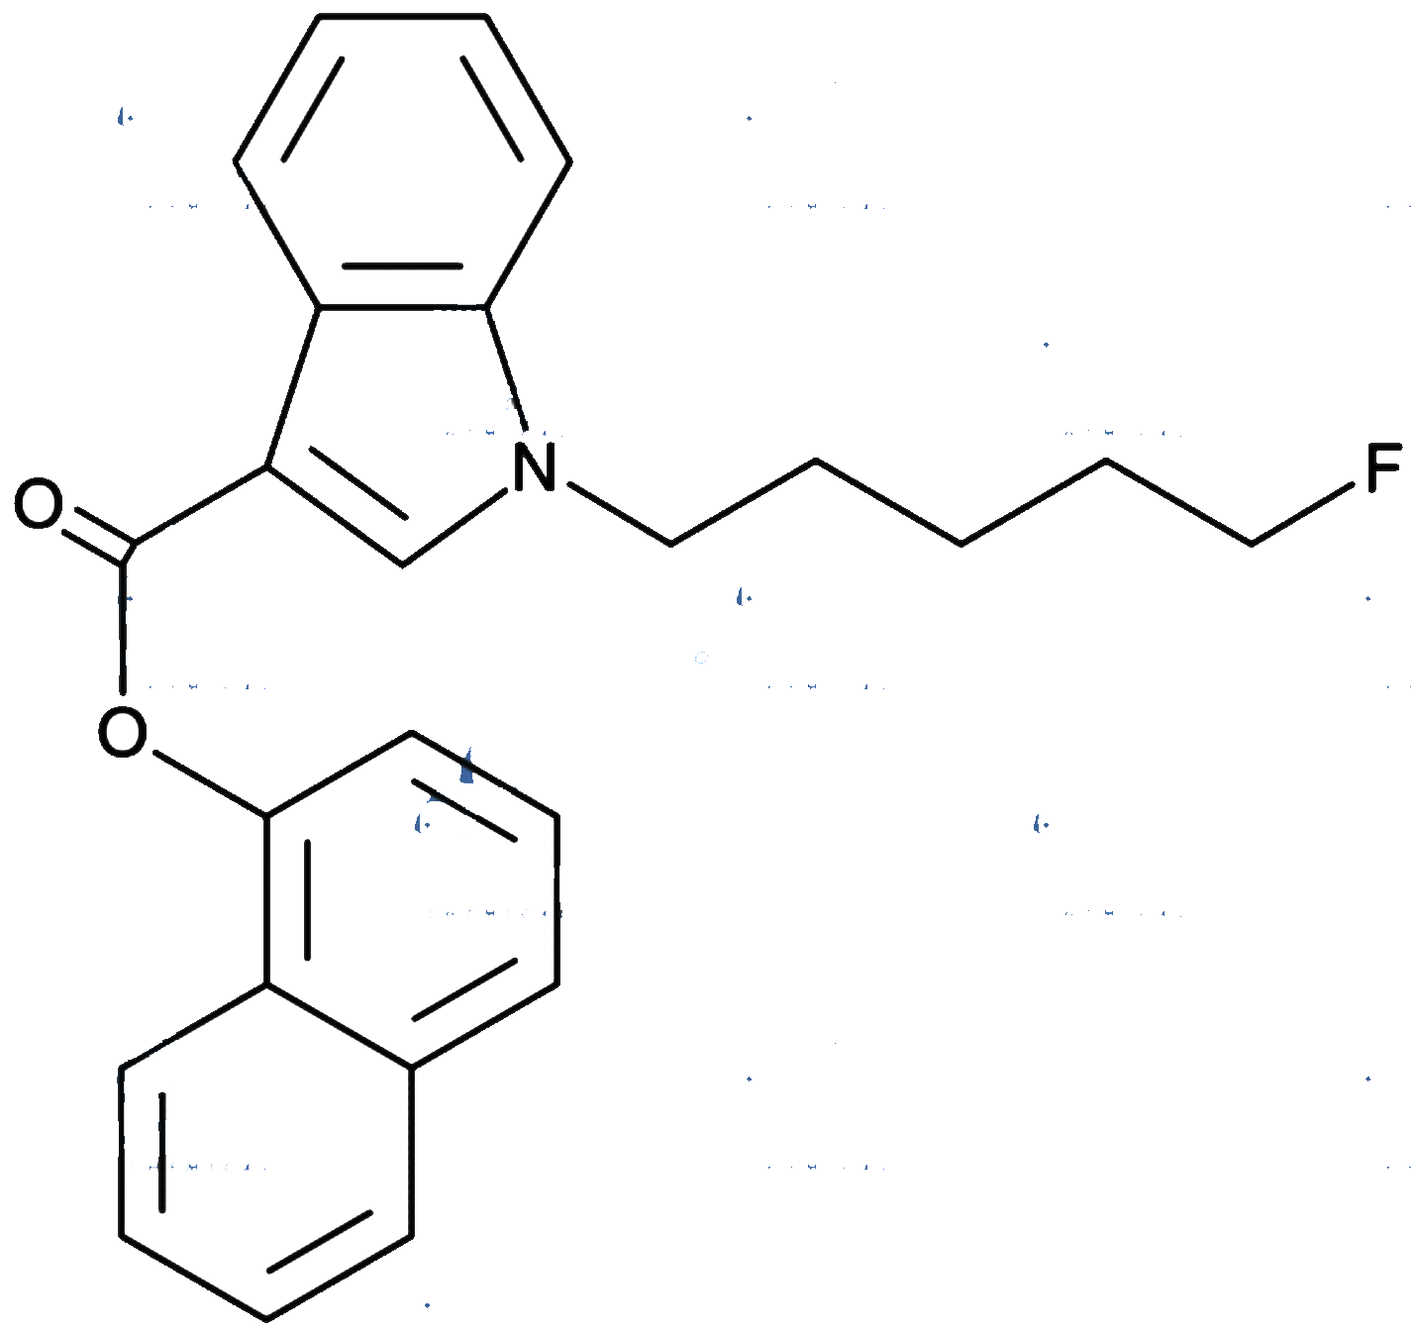
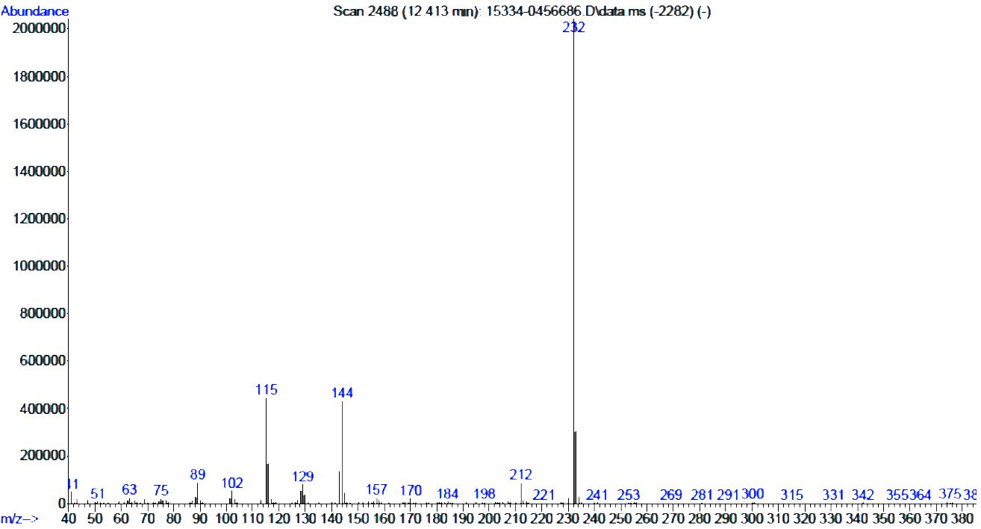
Результаты исследования 149 образцов, поступивших в ЦХТЛ из 3 ОРЧ «Н» УУР ГУ МВД России по г. Москве
Требовалось провести экспертизу вещества (нафталин-1-ил)-1-(5-фторпентил)-1Н-индол-3-карбоксилат на предмет, является ли оно наркотическим, сильнодействующим, ядовитым, либо аналогом наркотического вещества» (NM2201)
Указанное вещество не входит в «Перечень наркотических средств, психотропных веществ и их прекурсоров, подлежащих контролю в Российской Федерации» (Постановление Правительства Российской Федерации от 30 июня 1998 г. № 681).
NM2201
Выполнен полный комплекс исследований: 298 анализов методами ГХ/МС и ВЭЖХ/МС/МС и 70 исследований на животных. Общая продолжительность исследований на животных составила 21 день.
По результатам исследования на животных было доказано, что вещество является аналогом наркотических средств и психотропных веществ, относящихся к группе каннабинола
В представленных на исследование упаковках № 1,2,3,4,5,6 было подтверждено наличие синтетического вещества (нафталин-1-ил)-1-(5-фторпентил)-1Н-индол-3-карбоксилата. В пакете №2 (упаковка 1) соединение (нафталин-1-ил)-1-(5-фторпентил)-1Н-индол-3-карбоксилат (NM2201) не обнаружено.
Результат анализа NM 2201 методом ГХ/МС
Условия анализа методом ГХ/МС: колонка НР-1MS, 0,25 мм, 0,25 мкм, 30 м. Газ-носитель гелий марки А, скорость потока 1 мл/мин. Температура инжектора 250°С, режим без деления потока. Режим работы детектора сканирование по полному ионному току, температура источника ионов 230°С, температура анализатора 150°С. Режим работы детектора установлен по стандартной программе «AUTOTUNE». Начальная температура термостата 100°С, далее нагрев со скоростью 20°С/мин до 280°С, затем выдержка при 280°С 20 мин. Параметр «Задержка на растворитель» время на включения катодов и анализатора через 3 мин после ввода пробы. Диапазон сканируемых масс 50-700 а.е.м.

Slide 16
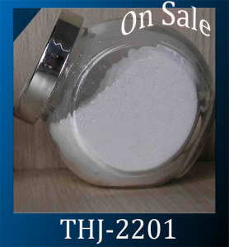
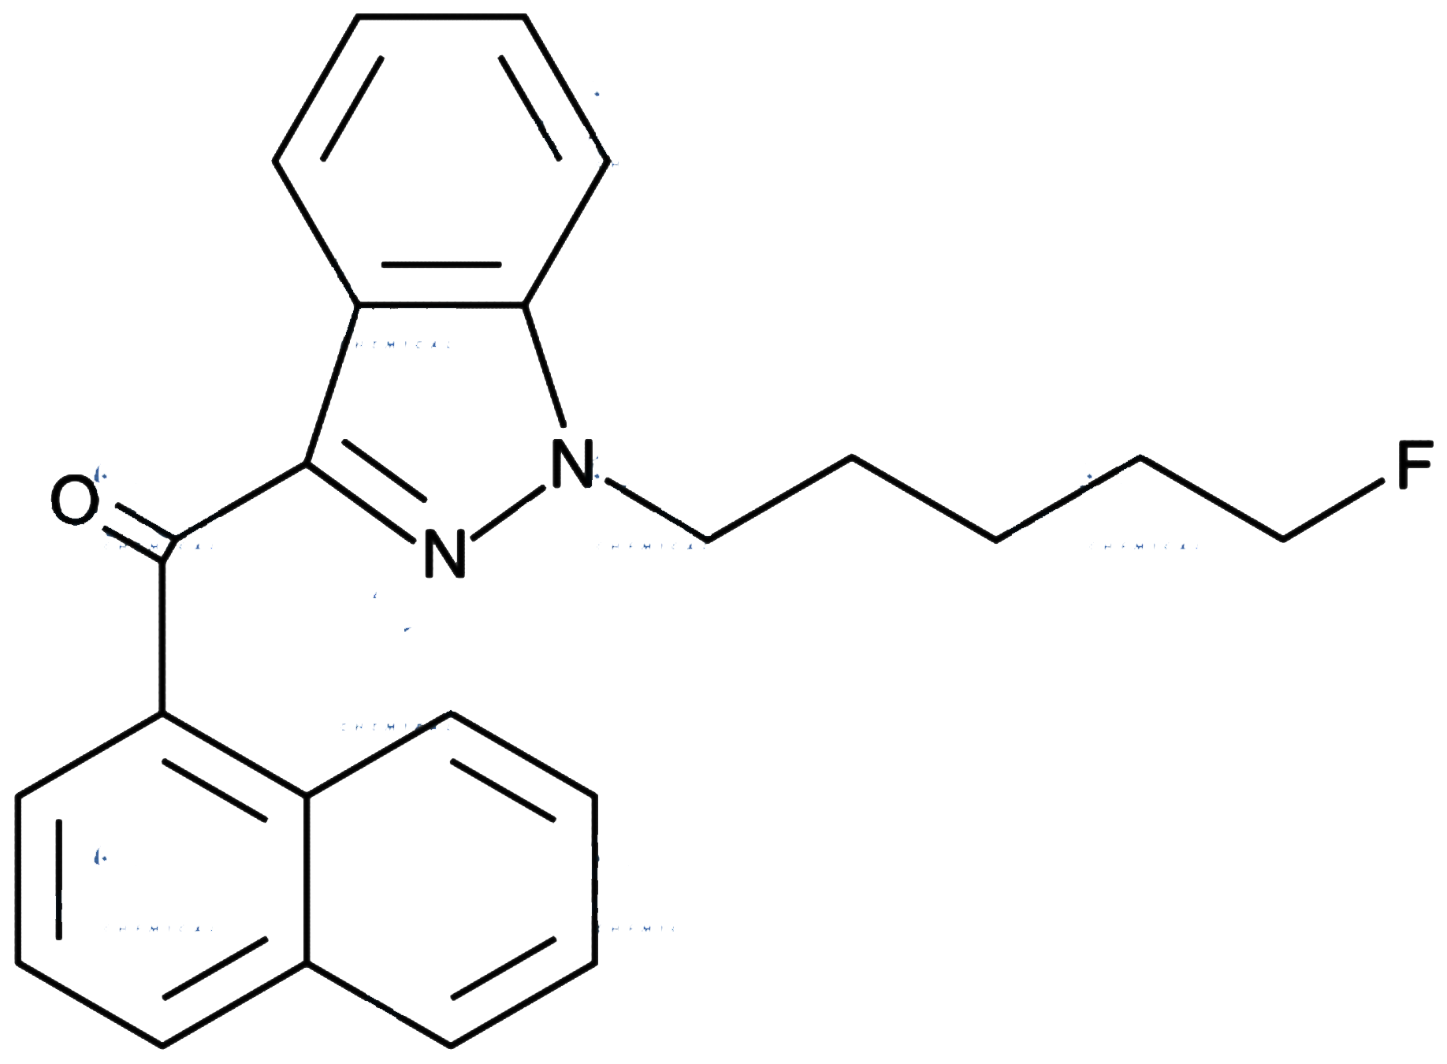
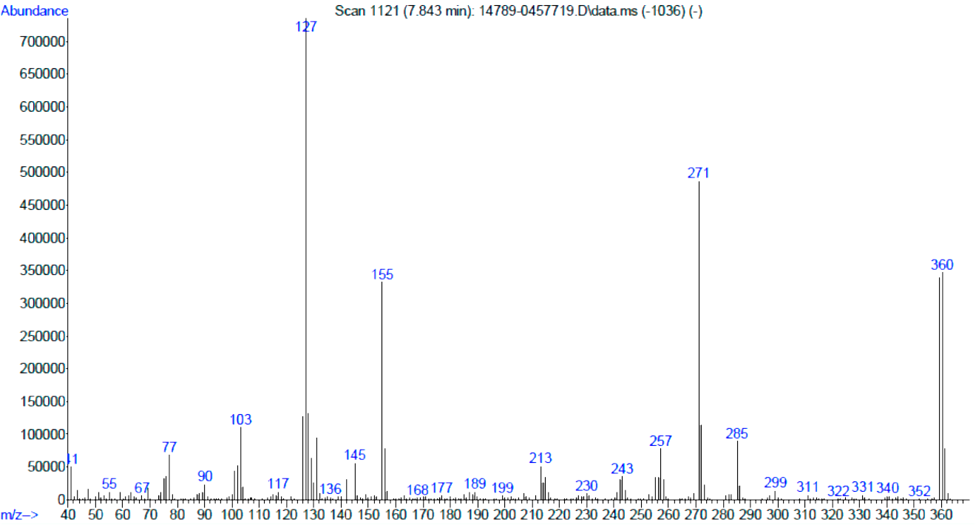
Результаты исследования 162 образцов, поступивших в ЦХТЛ из ОУР УВД по ВАО ГУ МВД России по г. Москве
На исследование поступили полимерные пакетики различного цвета с веществами растительного происхождения Требовалось провести исследование данных веществ с целью установления их возможной принадлежности к наркотическим средствам, психотропным веществам или их аналогам.
В представленных на исследование образцах обнаружены следующие вещества синтетического происхождения:
THJ 2201 - (нафталин-1-ил) [1-(5-фторпентил)-1Н-индазол-3-ил] метанон.
Установлено, что выявленное вещество не входит в «Перечень наркотических средств, психотропных веществ и их прекурсоров, подлежащих контролю в Российской Федерации» (Постановление Правительства Российской Федерации от 30 июня 1998 г. № 681). Данных об оценке наркогенности и психотоксичности в опубликованных работах не выявлено.
THJ 2201
Для проведения исследования вещества THJ 2201 на животных представленного на исследование материала было не достаточно.
Выполнено 324 исследования методами ГХ/МС и ВЭЖХ/МС/МС. Исследования на животных не проводились.
Условия анализа методом ГХ/МС: колонка НР-1MS, 0,25 мм, 0,25 мкм, 30 м. Газ-носитель гелий марки А, скорость потока 1 мл/мин. Температура инжектора 250°С, режим без деления потока. Режим работы детектора сканирование по полному ионному току, температура источника ионов 230°С, температура анализатора 150°С. Режим работы детектора установлен по стандартной программе «AUTOTUNE». Начальная температура термостата 100°С, далее нагрев со скоростью 20°С/мин до 280°С, затем выдержка при 280°С 20 мин. Параметр «Задержка на растворитель» время на включения катодов и анализатора через 3 мин после ввода пробы. Диапазон сканируемых масс 50-700 а.е.м.
Результат анализа THJ 2201 методом ГХ/МС

Slide 17
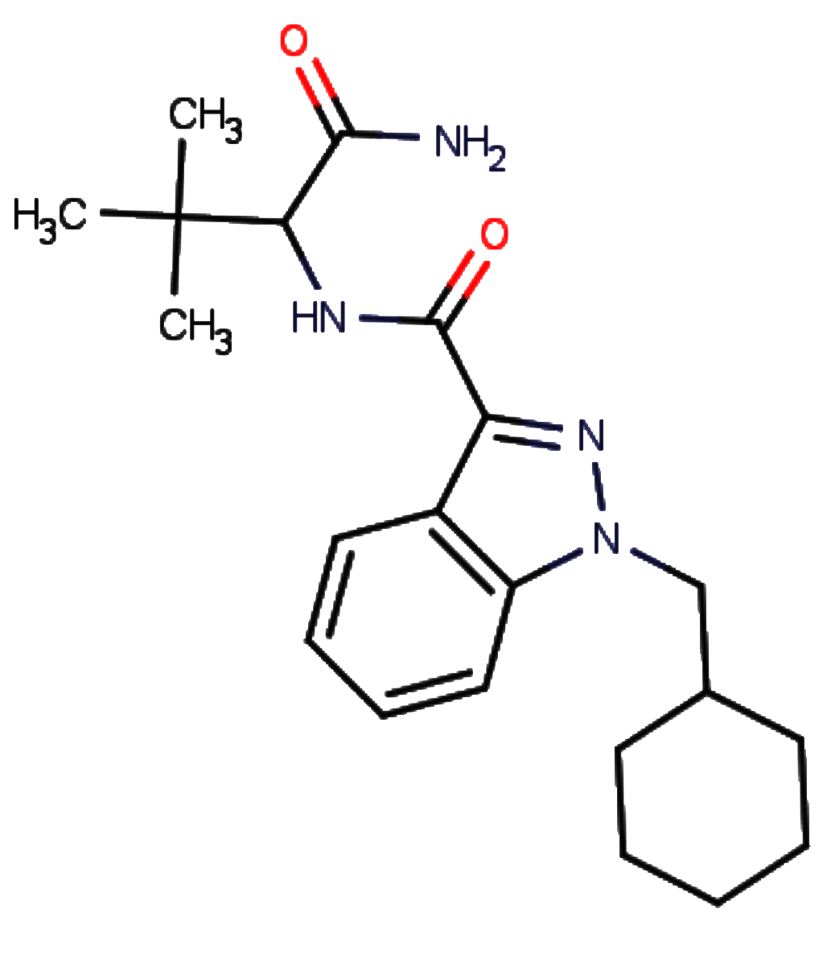
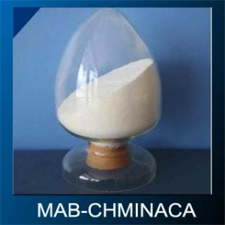
Результаты исследования 162 образцов, поступивших в ЦХТЛ из УВД по СЗАО ГУ МВД России по г. Москве
На исследование поступил полимерный пакетик темно-сиреневого цвета с веществом растительного происхождения зеленого цвета в количестве 0,680 граммов Провести исследование вещества растительного происхождения на предмет наличия в представленном объекте аналогов наркотических средств и психотропных веществ.
В исследуемом образце растительного происхождения обнаружено MAB-CHMINACА -N-(1-амино-3,3-диметил-1-оксобутан-2-ил)-1-(циклогексилметил)-1H-индазол-3-карбоксамид. Указанное вещество не входит в «Перечень наркотических средств, психотропных веществ и их прекурсоров, подлежащих контролю в Российской Федерации» (Постановление Правительства Российской Федерации от 30 июня 1998 г. № 681). Для отнесения данного вещества к аналогам необходимо провести исследование на животных. Инициатор забрал вещественное. доказательство.
MAB-CHIMINACA
Инициатор забрал вещественное. доказательство, но для проведения дальнейших исследования вещества MAB-CHMINACА на животных представленного на исследование материала было не достаточно.
Условия анализа методом ГХ/МС: колонка НР-1MS, 0,25 мм, 0,25 мкм, 30 м. Газ-носитель гелий марки А, скорость потока 1 мл/мин. Температура инжектора 250°С, режим без деления потока. Режим работы детектора сканирование по полному ионному току, температура источника ионов 230°С, температура анализатора 150°С. Режим работы детектора установлен по стандартной программе «AUTOTUNE». Начальная температура термостата 100°С, далее нагрев со скоростью 20°С/мин до 280°С, затем выдержка при 280°С 20 мин. Параметр «Задержка на растворитель» время на включения катодов и анализатора через 3 мин после ввода пробы. Диапазон сканируемых масс 50-700 а.е.м.
Результат анализа MAB-CHMINACA методом ГХ/МС

Slide 18
Основные задачи сегодняшнего дня
1. Интенсификация работы по исследованию образцов, изымаемых из оборота.
2. Переход к новой стадии работ: прогнозирование появления новых молекулярных структур.
3. Разработка новых планов по развитию Проекта.
4. Запуск нового оборудования на новых лабораторных площадях.

Slide 19
Интенсификация работы по исследованию образцов, изымаемых из оборота
Постоянный мониторинг оборота наркотических средств и психотропных веществ
Выявление новых соединений
Закупка крупной партии
Определение структуры соединения
Формирование специальной базы данных
Выделение действующего вещества
Проведение исследований по отнесению вещества к аналогам наркотических средств и психотропных веществ
Выполнение встречного синтеза
При необходимости получение нового синтетического продукта в требуемых для исследования количествах

Slide 20
Утверждение разработанных методик по оценки психотоксичности, наркогенности и общей токсичности
В Российской Федерации должен действовать единый порядок и единый подход по отнесению новых синтетических продуктов к аналогам наркотических средств и психотропных веществ.
Для отнесения наркотических средств и психотропных веществ необходимо исследование на лабораторных животных. В настоящее время нет альтернативных подходов для решения этой задачи.
Заведующему ЦХТЛ необходимо обеспечить подготовку и направление, разработанных методик по отнесению средств, веществ и препаратов неизвестного происхождения к аналогам наркотических средств и психотропных веществ в Ассоциацию специалистов и организаций лабораторной службы «Федерация лабораторной медицины» для утверждения на заседании Профильной экспертной комиссии Министерства здравоохранения Российской Федерации.

Slide 21
Переход к новой стадии работ: прогнозирование появления новых молекулярных структур
Экспертное мышлением специалиста
Реконструктивная функция
Прогностическая функция
Реализация прогностической функции позволит предсказывать появление новых синтетических психоактивных веществ.
Прогнозирование должно осуществляться на основе анализа:
а) изучение тенденций развития молодежных субкультур, формирующих социальный заказ на новые психоактивные вещества;
б) проведение исследований методами молекулярного моделирования.
в) изучение работ по созданию новых лекарственных препаратов, обладающих наркогенным воздействием на организм человека;
г) выявление новых психоактивных веществ в различных регионах;
д) изучение регистрируемой в клиниках симптоматики отравлений;
е) изучение научных и научно-популярных публикации, а также сведений, полученных из сети Интернет;

Slide 22
Проект создания Аналитического центра токсикологии и прогнозирования

Slide 23
Необходимость создания Аналитического центра токсикологии и прогнозирования
В составе Минздрава России нет медицинской организации, которая могла бы прогнозировать развитие эпидемиологической обстановки по распространению новых наркотических средств и психотропных веществ среди населения страны.
В настоящее время необходимо повысить эффективность работы ЦХТЛ, существенно расширить сферу деятельности, создав на базе лаборатории Аналитический центр токсикологии и прогнозирования (АЦТП).
Предполагается, что в составе АЦТП будет два отдела:
Отдел аналитического обеспечения,
Отдел координации проектов.

Slide 24
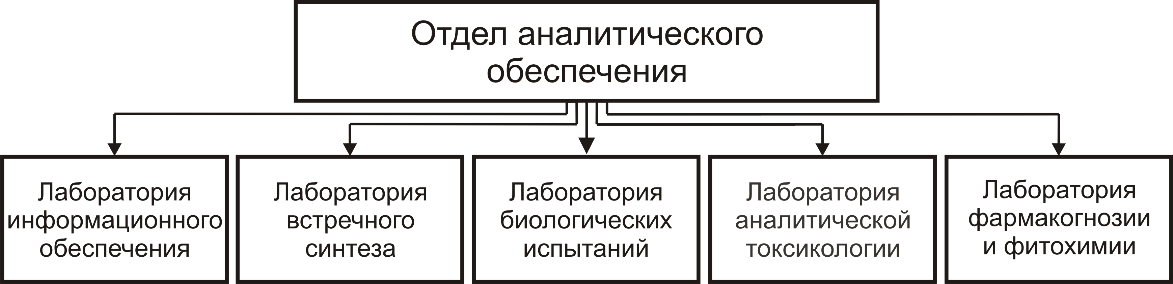
Структура отдела аналитического обеспечения
В составе Отдела аналитического обеспечения пять лабораторий: лаборатория информационного обеспечения, лаборатория встречного синтеза, лаборатория биологических испытаний, лаборатория аналитической токсикологии, лаборатория фармакогнозии и фитохимии.

Slide 25

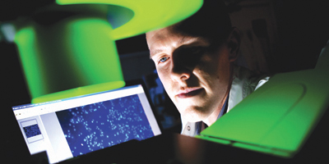
Лаборатория информационного обеспечения
Лаборатория информационного обеспечения занимается сбором необходимой информации о новых наркотических средствах и психотропных веществах. Выполняет исследования по прогнозированию наркотических эпидемий. Обобщает результаты исследований региональных ХТЛ наркодиспасеров, наркобольниц, центров острых отравлений.
Одним из результатов информационной работы подразделения является получение предварительных сведений о свойствах, групповой принадлежности, структуре новых соединений, которые могут обладать действием сходным с наркотическими средствами и психотропными веществами.
Лаборатория проводит исследования тенденций развития молодежных субкультур с позиции возможного формирования социальной среды для распространения определенных видов наркотиков. В подразделении формируется электронная база данных по свойствам наркотических средств и психотропных веществ для региональных ХТЛ и заинтересованных ведомств.

Slide 26
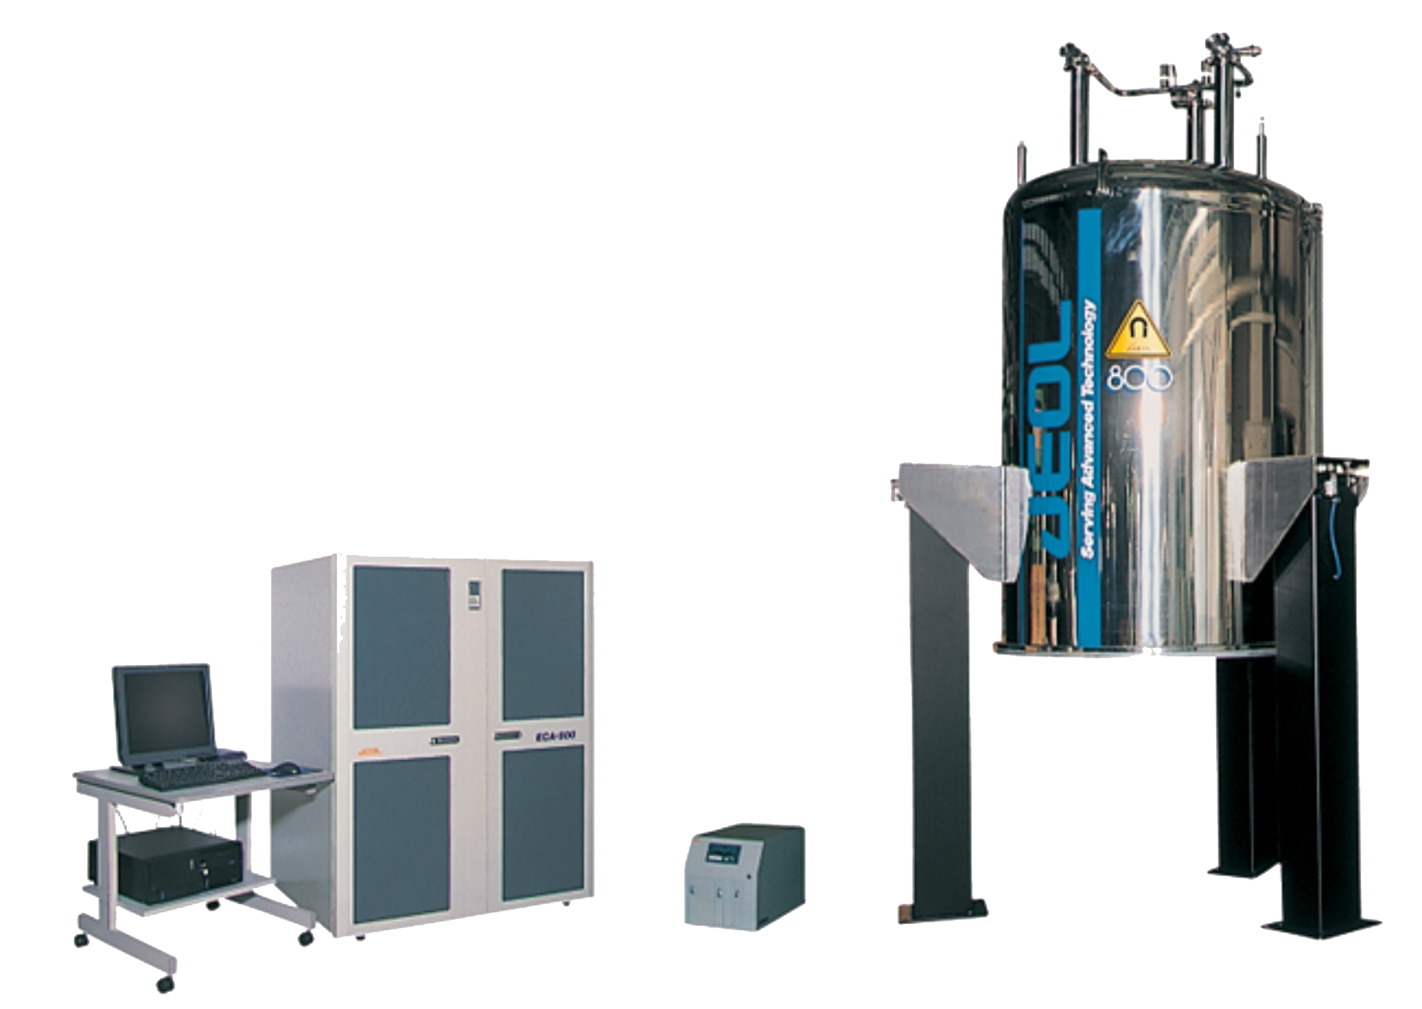
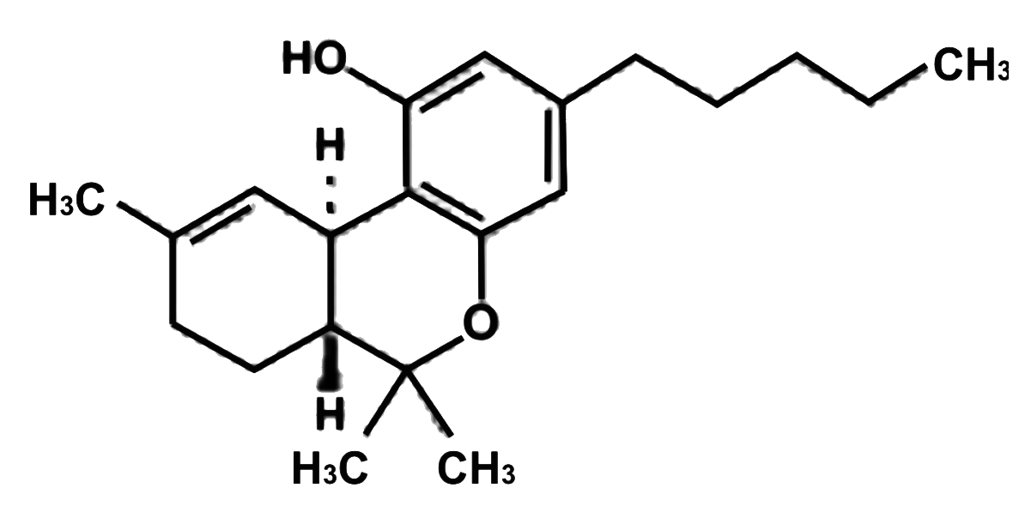
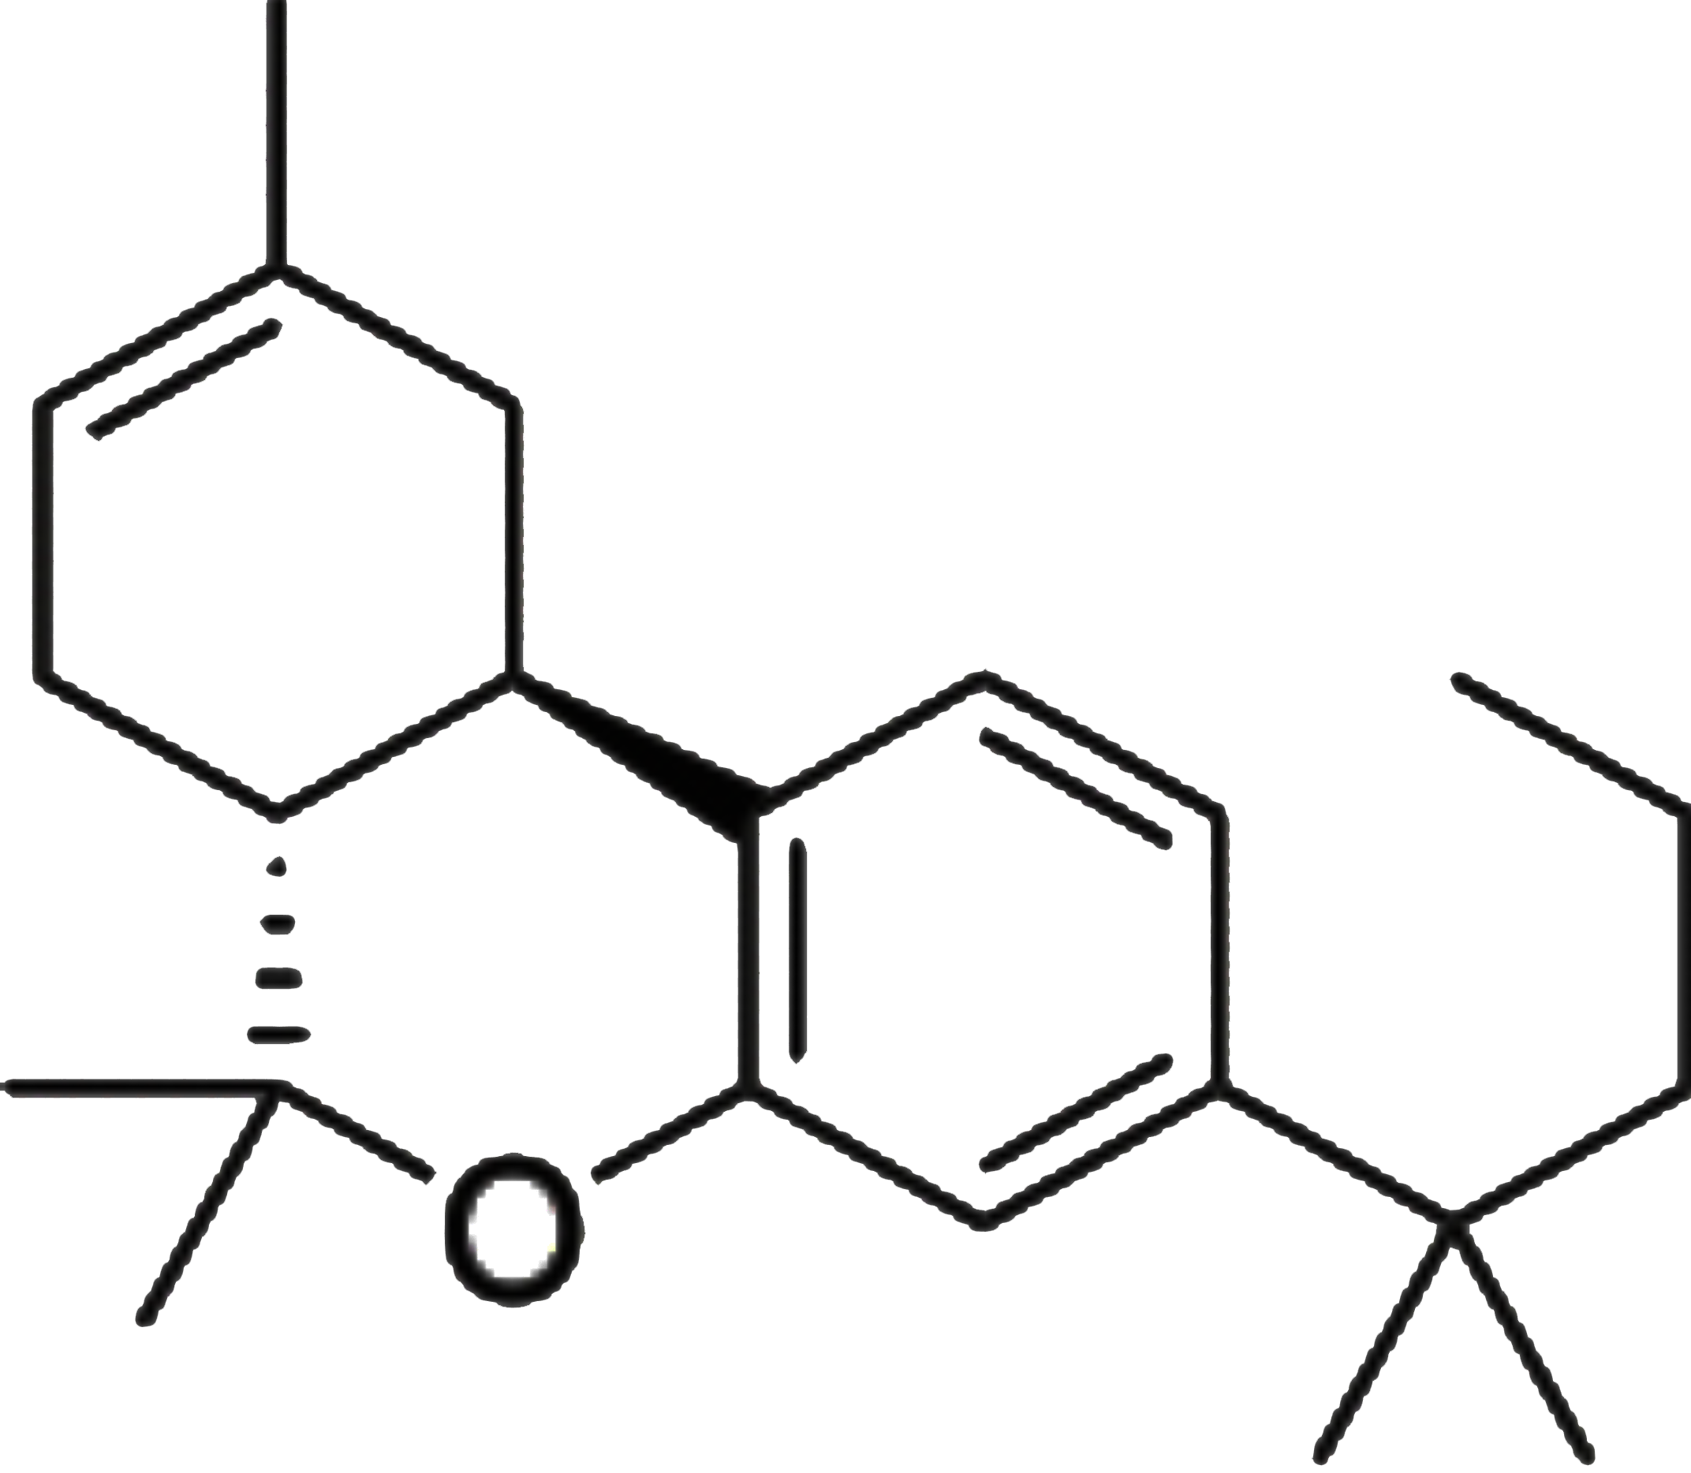
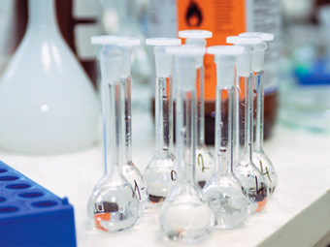
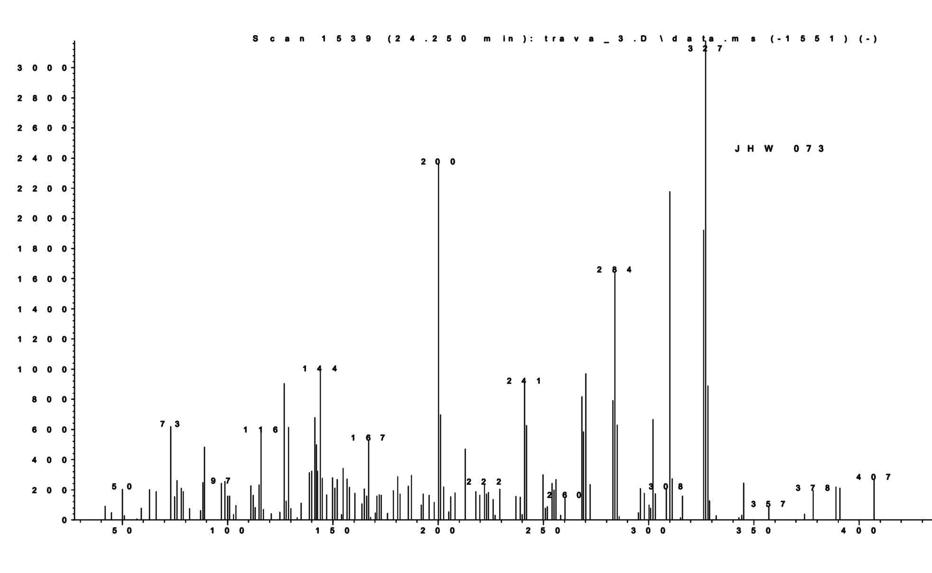
Лаборатория встречного синтеза
Лаборатория встречного синтеза выполняет синтез установленных и потенциально опасных для распространения веществ. Осуществляет разработки в области молекулярного моделирования химических структур, обладающих психотропными свойствами. Проводит исследования, подтверждающие структуру синтезированного соединения методами физико-химического анализа. Исследует физико-химические свойства новых соединений.
Δ9-TCH
Лаборатория применяет оборудование для выполнения синтеза органических соединений, а также физико-химические методы для идентификации синтезированных структур: ЯМР, ИК-спектроскопия, ВЭЖХ, масс-спектрометрия.
JWH-133
В лаборатория формируется специализированная коллекция образцов веществ, синтезированных в лаборатории и изъятых из оборота.

Slide 27
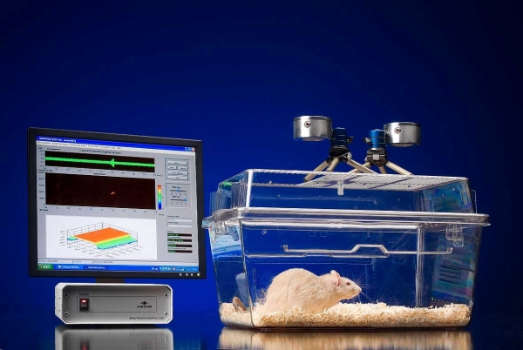
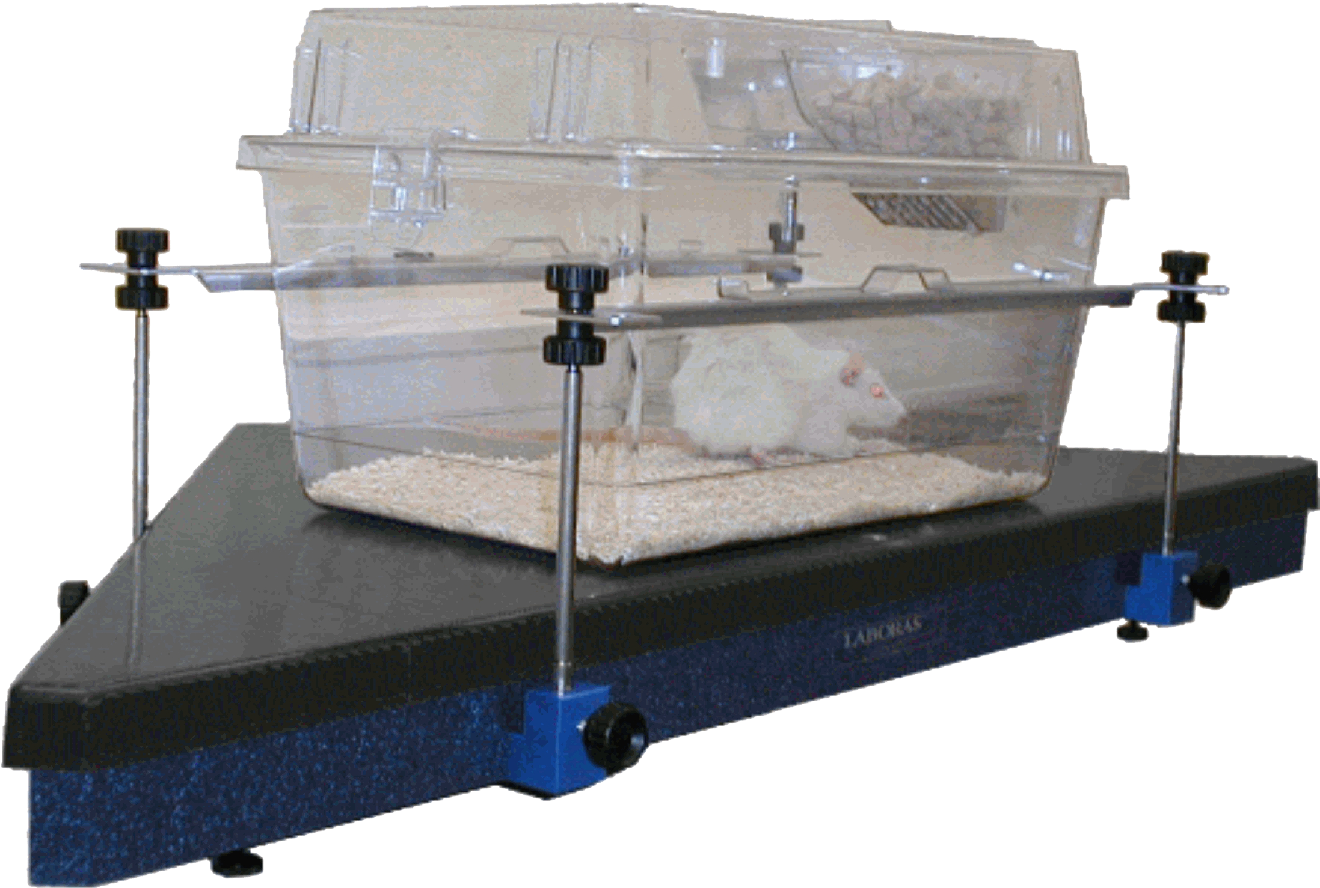
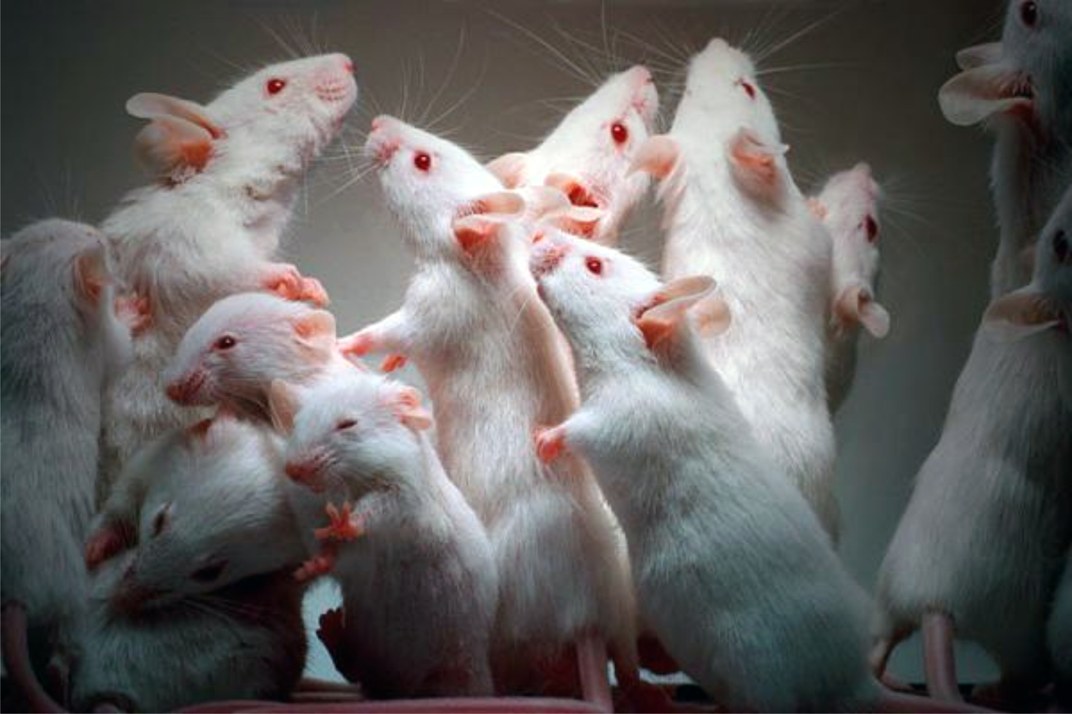
Лаборатория биологических испытаний
Лаборатория биологических испытаний проводит Определение токсичности (LD15, LD50, LD85) на лабораторных животных при способе введения веществ максимально приближенном к реальному пути поступления в организм человека, с учетом особенностей лабораторных животных и физико-химических свойств исследуемых соединений.
Определение психотоксичности веществ на основе оценки анальгетической и галлюциногенной активности при выявлении у лабораторных животных признаков изменения поведения по нескольким показателям.
Определение наркогенности по реакции лабораторных животных на звуковой раздражитель при длительном введении 1/10 дозы LD50, с использованием различных способов введения.

Slide 28
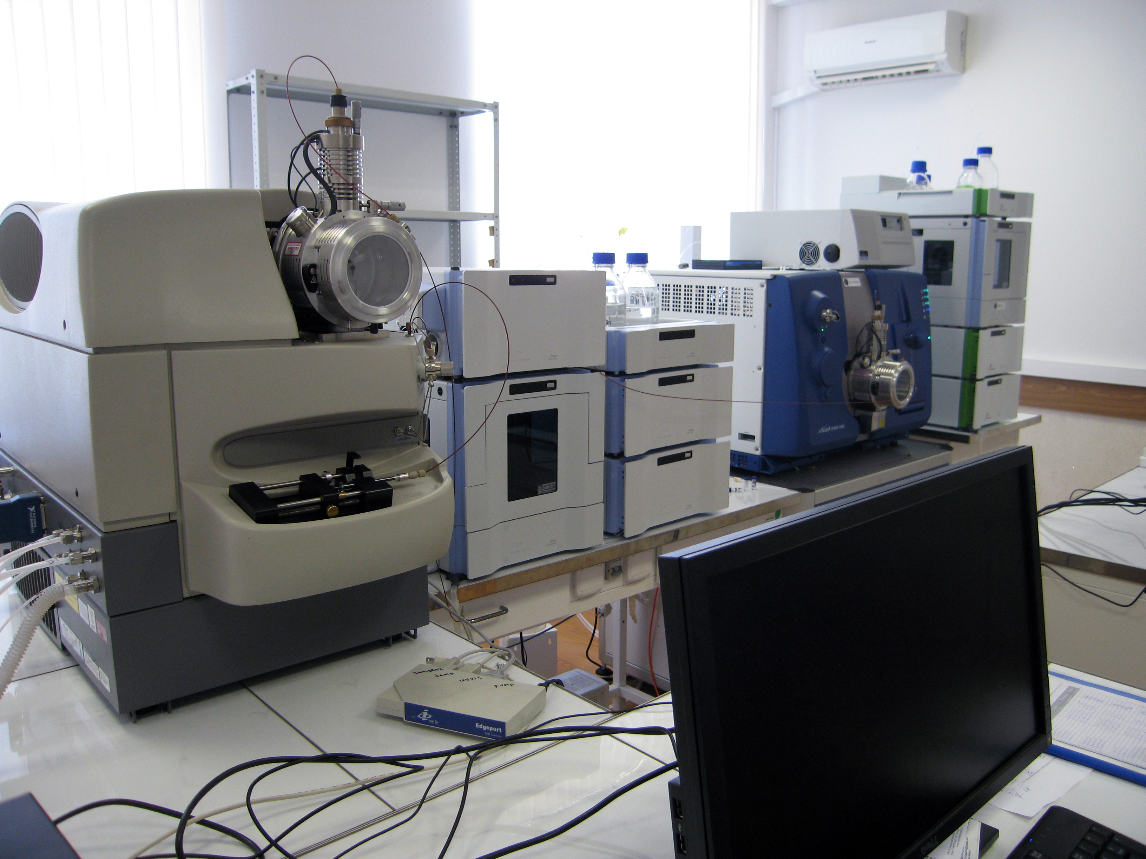
Лаборатория аналитической токсикологии
Лаборатория аналитической токсикологии разрабатывает методики обнаружения новых веществ в физиологических жидкостях и тканях, включая методики количественного анализа. Проводятся исследования метаболизма новых химических продуктов. Исследования выполняются на лабораторных животных, а также на образцах мочи потребителей новых наркотических веществ методами жидкостной хроматографии с тандемной масс-спектрометрией и газовой хроматографии с масс-селективной детекцией.
Разрабатываются новые методы анализа наркотических средств и психотропных веществ, выполняемых совместно с другими организациями – производителями аналитического оборудования.
В лаборатории применяются методы ГХ/МС, ВЭЖХ, ВЭЖХ/МС/МС, Методы иммунохимического анализа, методы приготовления проб и обработки получаемой информации, с применением специализированных баз данных.

Slide 29
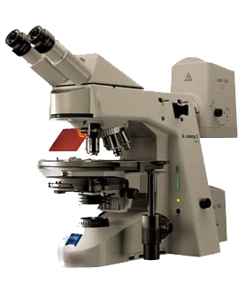
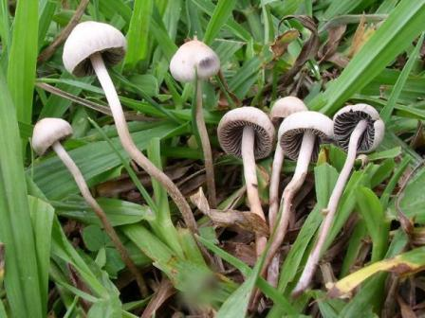
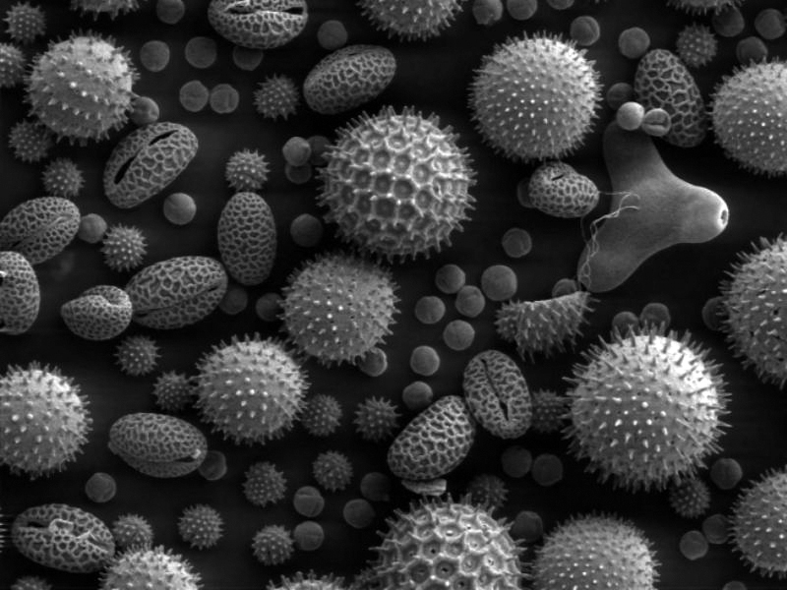
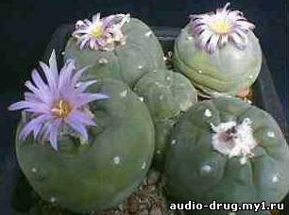
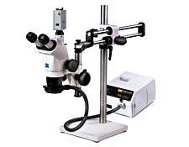
Лаборатория фармакогнозии и фитохимии
Лаборатория фармакогнозии и фитохимии проводит исследование растительных компонентов, входящих в состав наркотического препарата. Исследуется наличие частей грибов, содержащих наркотические или галлюциногенные соединения. Проводит видовую идентификацию выявленных объектов растительного происхождения. Исследует части растений, которые могут содержать психотропные вещества. Проводит исследования по определению региона производства наркотического препарата.
В лаборатории применяются методы, световой микроскопии, растровой микроскопии, конфокальной микроскопии, анализ изображения, микроспектро-флулриметрии, инфракрасной спектроскопии.

Slide 30
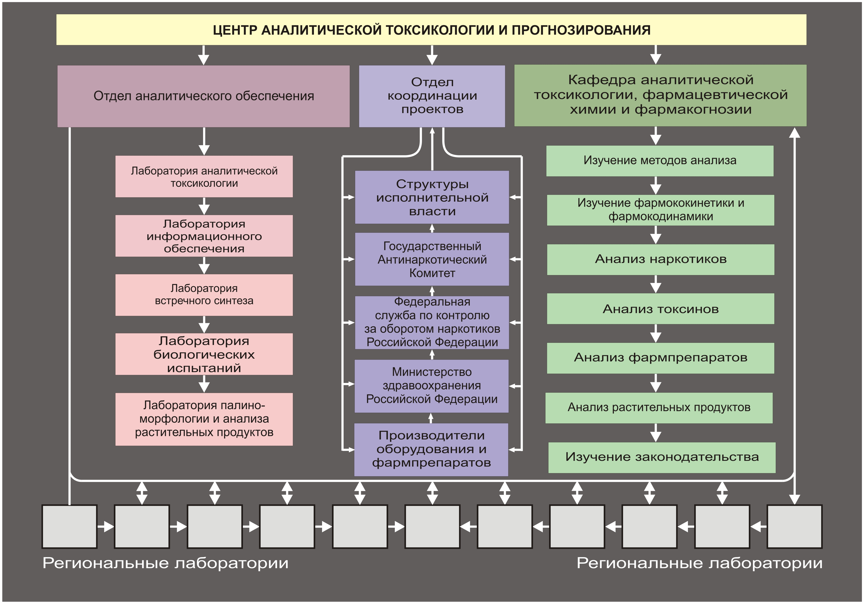
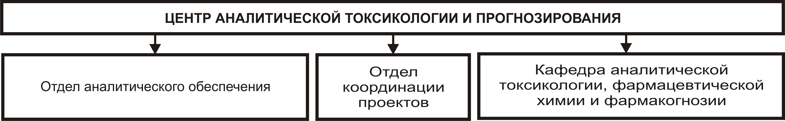
Общая структура АЦТП
В составе АЦТП входит два отдела; Отдел аналитического обеспечения и отдел координации проектов. Отдел координации проектов осуществляет взаимодействия с органами исполнительной власти, участвующими в борьбе с распространением наркомании. В АЦТП действует кафедра аналитической токсикологии, фармацевтической химии и фармакогнозии.
В перспективе деятельность по подготовки специалистов в АЦТП может быть расширена. В составе Центра может действовать отдел по подготовке специалистов, в котором будет несколько кафедр. В программе специальной подготовки должно быть предусмотрено изучение аналитической токсикологии, химии биологически активных веществ, физиологии, токсикологии, методов обработки информации в соответствии с международными требованиями.

Slide 31
Основные задачи АЦТП
Прогнозирование новых наркотических средств и разработка мер по предотвращению наркотических эпидемий на территории страны.
Разработка и внедрение методов эпидемиологического контроля по распространению наркотиков среди населения страны.
Проведение оперативных исследований по оценке токсичности и наркогенности новых веществ, обнаруживаемых в обороте, и исследование их метаболизма.
Разработка методов мониторинга немедицинского потребления наркотических средств и психотропных веществ среди различных групп населения.

Slide 32
Основные задачи АЦТП
Разработка проектов нормативных документов, регламентирующих исследования наркотических средств, психотропных веществ, алкоголя и их метаболитов.
Контроль деятельности региональных ХТЛ по вопросам управления качеством с целью получения достоверных результатов анализа.
Организационно-методическое и научно-исследовательское обеспечение химико-токсикологических исследований при аналитической диагностике наличия в организме человека наркотических средств, психотропных и других токсических веществ.
Подготовка специалистов в области аналитической токсикологии для выполнения лабораторных исследований наркотических средств, психотропных, лекарственных веществ и их метаболитов в физиологических жидкостях и тканях человека.

Slide 33
Заключение
Структура должна создаваться на базе Минздрава РФ. Мы предлагаем создать АЦТП на базе ЦХТЛ Первого МГМУ им. И.М. Сеченова. Минздрав владеет всей необходимой базой, специалистами, связью с региональными лабораториями, а так же с психиатрическими больницами и наркологическими клиниками.
Данная структура должна обеспечить взаимодействие с ФСКН и МВД.
Необходимо создание структуры, способной предсказывать появление новых психоактивных веществ, тем самым предотвращая возникновение новых наркотических эпидемий.

Slide 34

Спасибо за внимание!
.

